Slide 1


Slide 2

Obiettivo generale
  Costruire un modello di gestione integrata (condivisa) del paziente con comorbilità applicabile
  in primary care volto al miglioramento dell’efficienza e della qualità delle cure, che tenga
  conto:
  Delle prioritàdel paziente
  Delle priorità del medico
  Delle condizioni/esigenze del sistema in cui si opera
  Della sostenibilità complessiva del modello

Slide 3
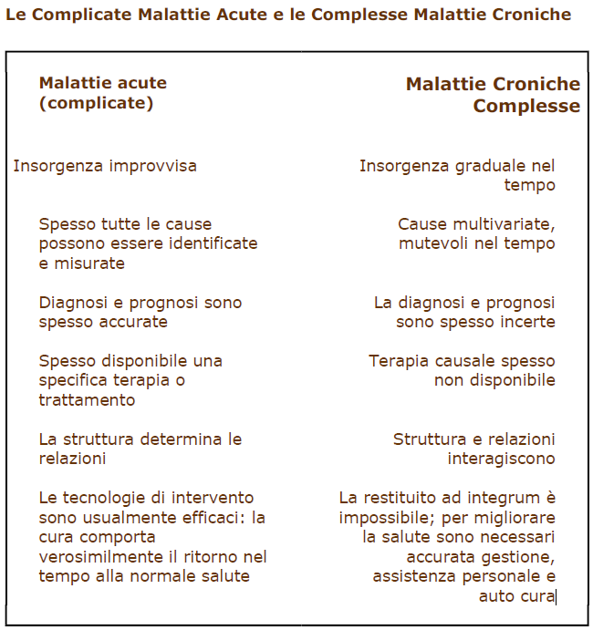
Gli scienziati hanno scomposto molti tipi di sistemi. Essi pensano di
conoscerne la maggior parte degli elementi e delle forze. Il prossimo compito è quindi riassemblarli, almeno nei modelli matematici che
catturano le proprietà chiave di interi insiemi, vale a dire connessioni, nodi e hubs o nodi portanti (Barabasi).

Slide 4
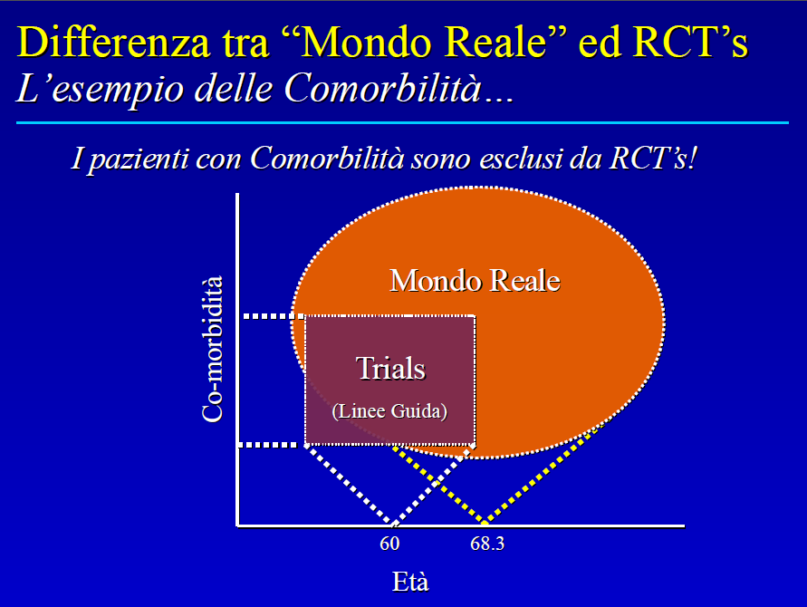

Slide 5
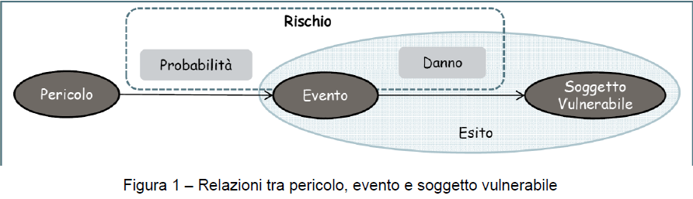
Un pericolo è definito come una situazione, un comportamento o un complesso di regole che può determinare un danno sul paziente. Un evento è un accadimento osservabile e registrabile, che ha causato un danno sul paziente o ne aveva la potenzialità. L’esito dell’evento consiste nella gravità delle sue conseguenze, in termini di modificazione delle condizioni di salute del paziente prodotta dagli interventi sanitari erogati . Tale quadro concettuale permette di introdurre agevolmente il concetto di rischio, come caratteristico di ciascun evento ed espresso da due dimensioni: probabilità di accadimento e danno prodotto.

Slide 6

Diabete
BPCO
Ipertensione
Depressione
Artrosi
Angina
Criteri clinici
Criteri funzionali
Linee Guida
Lavorare
Linee Guida
Fare sport
Linee Guida
Timore dei
farmaci
Linee Guida
No dolore
Linee Guida
Contenere la spesa
Modello medicina di attesa
Modello medicina proattiva
Disease Management
Accountability
Indicatori di monitoraggio
Notes:
Disease management : approccio sistemico e integrato che implica un’azione coordinata tra tutte le componenti e tra tutti gli attori del sistema assistenziale, che, seppur con responsabilità diverse, sono chiamati a sviluppare interventi mirati verso comuni obiettivi.

Slide 7
Presentazione
del paziente
MMG 1
Problemi
A
B
C
D
E
F
G
LG
LG
LG
LG
LG
LG
LG
Scala 1-10
Terapia
Stadiazione e classificazione del rischio
Priorità
X
Specialista 1
Problema A
Obiettivi
Follow up
Gestione EBM
Stile di vita
Indicatori
Terapia
Stadiazione e classificazione del rischio
Priorità
Y
Specialista 2
Problema B
Obiettivi
Follow up
Gestione EBM
Stile di vita
Indicatori
Terapia
Stadiazione e classificazione del rischio
Priorità
Z
Specialista 3
Problema C
Gestione EBM
Obiettivi
Follow up
Stile di vita
Indicatori

Slide 8
Presentazione del paziente
Dati di base + terapie in corso
MMG 1
A
B
C
D
E
F
G
Problemi
LG
LG
LG
LG
LG
LG
LG
Piano di cura standard
del paziente:
Terapie:
……..
……..
……..
……..
……..
Follow up
……..
……..
……..
……..
Stili di vita
……..
……..
Stadiazione e classificazione
del rischio
Priorità
X
Specialista 1
Problema A
Gestione EBM
Obiettivi
Stadiazione e classificazione
del rischio
Priorità
Y
Specialista 2
MMG 1
Problema B
Gestione EBM
Obiettivi
CIRS?
Stadiazione e classificazione
del rischio
Priorità
Z
Specialista 3
Obiettivi
Problema C
Gestione EBM
MMG 2
Infermiere
Priorità del paziente
ADL/IADL/CIRS
Politerapie
Compliance
ADR
Farmacologo
Criticità
Nuovo piano
di cura attuabile
Terapie
Follow up
Stili di vita
Stili di vita
MMG 2
Accertamenti
Follow up
Tempo
Organizzazione
Personale
Sistema integrato
Votazione del pubblico
Notes:
All’ingresso al pubblico viene fornito il programma e la descrizione della situazione clinica del paziente (solo l’elenco dei problemi). Le votazioni saranno per alzata di mano con solo parere SI/NO. Eventuale motivazione in discussione.

Slide 9
PRESENTAZIONE DEL CASO CLINICO

Slide 10
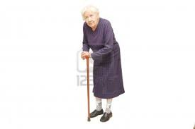

MARTINA 83 aa
APP
Dottore, da qualche giorno il mio ginocchio è tornato a farmi molto male…
Ho provato con la tachipirina per qualche giorno, ma ora non ne posso proprio più…

Slide 11

Soggettività
  Caratteristiche del dolore:
    Sede e irradiazione
    Tipologia (Trafittivo? Continuo?)
    Intensità
    Durata
    Il dolore è riferito alla rotula e alla parte interna del ginocchio, solo saltuariamente posteriore, trafittivo presente tutto il giorno anche se più intenso al mattino e scendendo le scale, meno salendo.
  Anamnesi farmacologica:
    Quali farmaci sono stati assunti?
    Quali farmaci migliorano il sintomo?
    Ha assunto tachipirina 1000 mg / die senza beneficio per 3 gg

Slide 12
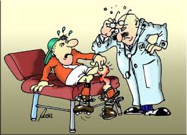
Oggettività
  Esame Obiettivo:
    ISPEZIONE: ginocchio lievemente tumefatto
    PALPAZIONE: dolorabilità rotulea, tumefazione palpabile
    ARTICOLARITA’: lieve riduzione in flessione massima rispetto al controlaterale con dolorabilità
    DEAMBULAZIONE: fortemente limitata
  Esame Obiettivo Generale:
  PA 160/90 FC 78 R
  Peso 67 kg H 158 cm BMI 26
  EO cardiopolmonare nella norma

Slide 13

Valutazione
Sospetta riacutizzazione di gonartrosi dx
E’ sufficiente per impostare una terapia efficace?
…o avrò bisogno di qualche informazione in più…?

Slide 14
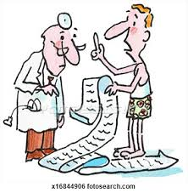
MARTINA 83 aa
APR
Situazione sociale: vedova vive sola
Artrosi con disturbo della deambulazione: Cammina per brevi tratti con deambulatore
Ipertensione arteriosa : in terapia con Enalapril
20 mg / die + Amlodipina 5 mg/die + ASA
Cardiopatia Ischemica: NTG 5mg TD
Ipercolesterolemia: Simvastatina 20 mg
Diabete 2° tipo: Hb Glicata 7.7 Terapia:
metformina 850mg x2, Glimepiride 1mg,
Lantus 8U h 22

Slide 15
MARTINA 83 aa
APR
Osteoporosi: Femorale: T score: -3,2 Lombare T score: -2,6 → Terapia: Alendronato 70 mg / sett + Vitamina D
Gastrite : Terapia: lansoprazolo 30 mg al bisogno
Glaucoma: Terapia Cosopt 1 gtt 2 vv/die
Depressione lieve con insonnia (GDS: 9)
Terapia: Elopram 6gtt la sera
Colelitiasi : Deursil 300 mg/die
Insuff. venosa arti inferiori
Eczema da stasi arti inf.

Slide 16

K 4.2 mEq/L
Cl 108 mEq/L
Mg 1.45 mEq/L
Creatinina 1,4 mg/dl
AST 28 U/L
ALT 18 U/L
GGT 46 U/L
Col Tot 220 mg/dl
Col HDL 50 mg/dl
TG 75 mg/dl
Col LDL* 155 mg/dl
Glicemia 128 g/dL
Hb1Ac 7.7 %
Ultimi esami ematochimici (11/11/2011)
GR 3.98 x 10⁶/uL
GB 6.08 x 10³/uL
Hb 11.4 g/dL
Hct 42 %
MCV 80 fL
PLT 200 x 10³/uL
VES 30 mm/h
Na 140 mEq/L
*calcolato

Slide 17


VISITA ORTOPEDICA (19/10/2010)
Pz con osteoporosi e artrosi polidistrettuale nota.
Rx gnocchio dx: gonartrosi
DEXA: Femorale: T score: -3,2 Lombare T score: -2,6
EO: Ginocchi dx lievemente versato , Ballottamento rotuleo +, Tinel neg, Articolarità in flessoestensione conservata, Stress test in varo-valgo e cassetti ant e post – , Test di Jerk e Lachman neg, Apley meniscale dubbio +, Mc Murray -
Dolorabilità alla palpazione delle faccette rotulee.
DGN: gonartrosi riacutizzata
TERAPIA: Deltacortene 25 mg : 1cp per 6 gg poi ½ cp per 6 gg e ¼ cp per 4 gg. Ciclo di FKT . Se non miglioramento, utile RMN ginocchio dx. Contollo del peso corporeo. Alendronato 70 mg / sett + DiBase 8 gtt/die per 4 mesi poi 15 gtt/die
FOLLOW-UP: Dexa ogni 12-18 mesi. Controllo annuale di Emocromo
VES, Creatinina, Protidemia, Ca, Fosforo, AST, ALT, ALP, TSH, FT3, FT4, PTH, 25OH-Vitamina D, Markers di turnover osseo, ed eventuale consulenza endocriologica. Utile cicli di FKT

Slide 18

VISITA CARDIOLOGICA (28/8/08)
Ipertensione arteriosa, Cardiopatia ischemica
FDR: Diabete Mellito di tipo2, Dislipidemia, IA
ECG: RS, esiti di pregresso IMA , alterazioni aspecifiche della ripolarizzazione ventricolare.
ANAMNESI: negativa per dolore toracico tipico
EO: toni ritmici parafonici, udibili sui consueti focolai di auscultazione, FC 82r, PA 140/90
Terapia in corso: Enalapril 20 mg / die , Amlodipina 5 mg/die , ASA, NTG 5mg TD/24h
Utile approfondimento diagnostico con ABPM
Continua con terapia in corso
Follow up: ECG + visita cardiologica tra 12 mesi con test cardiovascolare da sforzo. Profilo lipidico elettrolitico ed epatico, cpk, TSH-R. glicemia

Slide 19
VISITA DIABETOLOGICA (5/6/10)
Pz affetta da DM2, ipertesa, dislipidemica
PA 138/88
Terapia in corso: Metformina 850x2 + solosa 1mg
Controllo glicemico insufficiente (Hb1Ac 8,3)
ECG nella norma
Fundus oculi: RpD 2° grado oo
Terapia: Metformina 850 TID, Solosa 1mg h 12, Lantus 10 U h22
Controllo del peso corporeo e incremento dell’attività fisica compatibilmente con le possibilità della paziente
Follow-up: ECG, Ecocardiogramma, Visita cardiologica, Fundus oculi, EMG , Emocromo + fz epatorenale, profilo lipidico e CPK ogni 12 mesi. Glicemia + Hb1Ac ogni 6 mesi
AUTOMONITORAGGIO GLICEMICO SECONDO SCHEMA

Slide 20
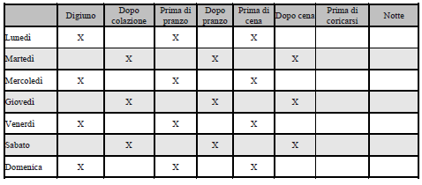
Schema di automonitoraggio glicemico

Slide 21
VISITA GASTROENTEROLOGICA (2/5/98)
Dispepsia in paziente dislipidemica con alvo tendenzialmente stitico.
Peso 70 kg H160 cm BMI 27.3
Gastroscopia (3/4/98) : gastropatia antrale lieve non erosiva. Non segni di atrofia gastrica.
Ecoaddome (2/2/98) : colelitiasi a verosimile genesi colesterinica
EO: addome piano trattabile non dolente ne dolorabile alla palpazione superficiale e profonda. Polsi simmetrici, non masse palpabili. Peristalsi torbida
Terapia Lansoprazolo 30 mg per 8 settimane, Deursil 300 mg
Follow-up: Ecoaddome e controllo esami di funzionalità epatica + profilo lipidico ogni 12 mesi

Slide 22
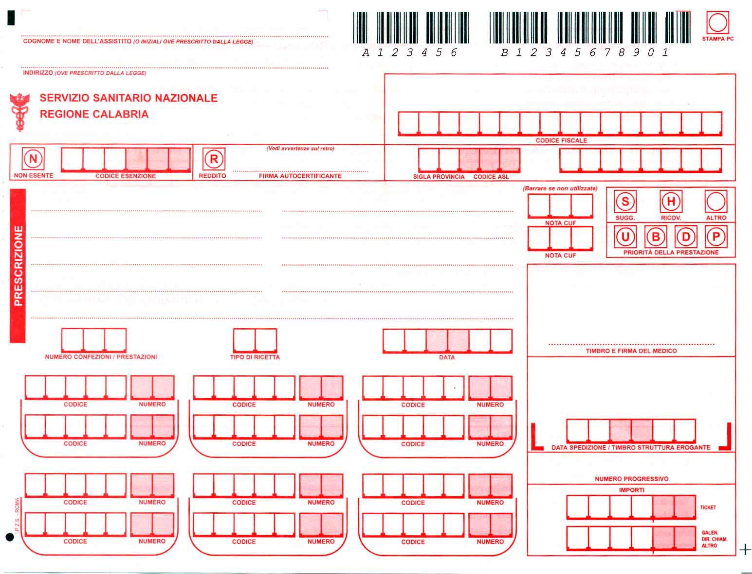
MARTINA
RX GINOCCHIO DX + VISITA FISIATRICA
ECOCARDIOGRAMMA + VISITA CARDIOLOGICA
VISITA DIABETOLOGICA
VISITA GASTROENTEROLOGICA

Slide 23
MARTINA
EMOCROMO CON FORMULA
VES, PCR, GLICEMIA, Hb1Ac,
COLESTEROLO TOT, HDL, TRIGLICERIDI
ALT, AST, GGT, Na, K, Mg, Cl

Slide 24
MARTINA
ETORICOXIB 60 mg cp
6 6
UNA AL GIORNO PER 5 GIORNI

Slide 25

PIANO TERAPEUTICO ATTUALE
Enalapril 20 mg h 8
Amlodipina 5 mg h 20
ASA h 12
NTG 5mg TD
Simvastatina 20 mg h 20
Metformina 850mg h 8-20
Glimepiride 1mg h 12
Lantus 8U SC h 22
Alendronato 70 mg/sett
Di Base 15 gtt h 12
Lansoprazolo 30 mg h 7
Movicol 1 busta h 20
Cosopt 1 gtt per occhio h 8-20
Elopram 6 gtt h 21
Deursil 300 mg h 12
Arcoxia 60 mg h 12
Tachipirina 1000 mg AB

Slide 26

17 FARMACI !!

Slide 27

FOLLOW-UP ANNUALE
Emocromo, VES, Creatinina, Protidemia, Ca, Fosforo, AST, ALT, GGT, ALP, Calciuria 24 ore,
TSH, FT3, FT4,
PTH, 25OH-Vitamina D,
Markers di turnover osseo,
Colesterolo tot,
HDL-Col, TG, Na, K,
Mg, Cl, CPK,
Glicemia*, Hb1Ac*
Automonitoraggio
glicemico giornaliero
VISITA CARDIOLOGICA + ECG
TEST CV DA SFORZO
ECOCARDIOGRAMMA
VISITA OCULISTICA
FONDO DELL’OCCHIO
EMG
DEXA
VISITA DIABETOLOGICA
VISITA ENDOCRINOLOGICA
ECOADDOME
VISITA GERIATRICA
ADI/ADP/ASS. SOCIALE
- CICLI DI FKT
*ogni 6 mesi

Slide 28

SIETE D’ACCORDO CON IL PIANO DIAGNOSTICO-TERAPEUTICO ATTIVO SULLA PAZIENTE ?
FAVOREVOLI CONTRARI
n° 3 n° 134

Slide 29


EPPURE TUTTE LE TERAPIE E GLI ESAMI DIAGNOSTICI SONO IMPORTANTI PER LA PAZIENTE
COME POSSO IDENTIFICARE UN CRITERIO DI PRIORITA’ CHE MI PERMETTA DI DISTINGUERE QUALI TERAPIE E QUALI INDAGINI DIAGNOSTICHE SIANO IMPRESCINDIBILI PER LA PAZIENTE?
QUALI INVECE SONO “ACCESSORIE” E QUINDI EVENTUALMENTE DA ME ELIMINABILI…PRIMA CHE SIA LA
PAZIENTE STESSA A FARLO AL
POSTO MIO?

Slide 30
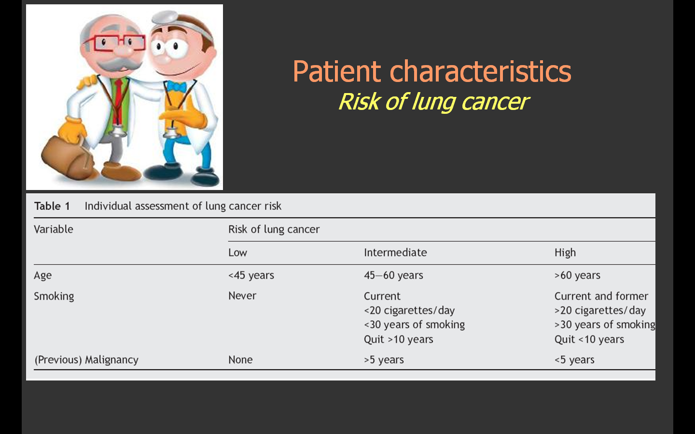
Comunicazione biunivoca tra Specialista e MMG
→ condivisione del progetto di assistenza

Slide 31
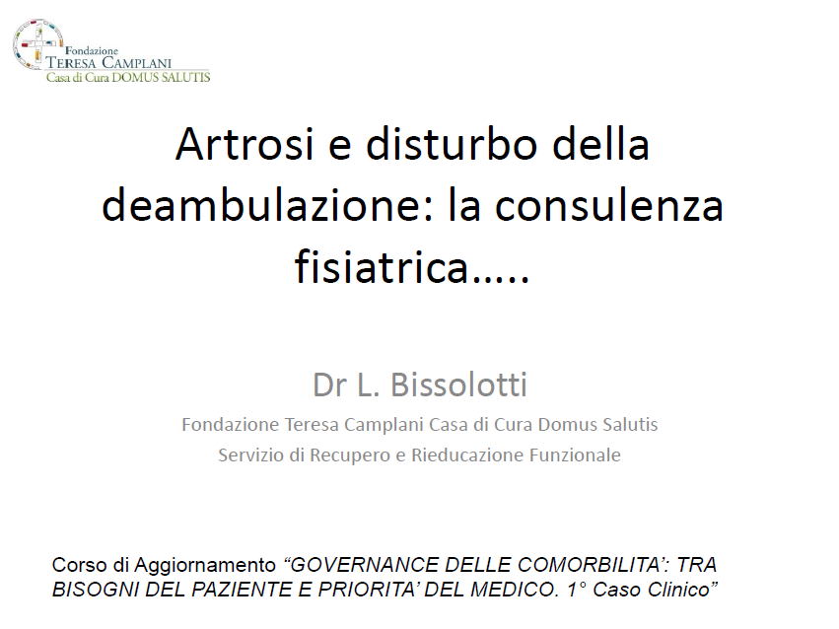

Slide 32
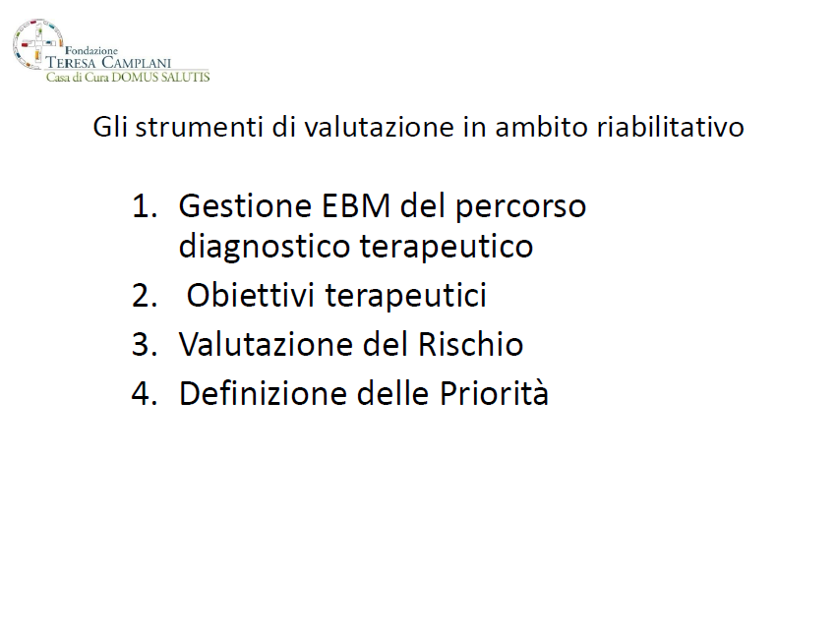

Slide 33
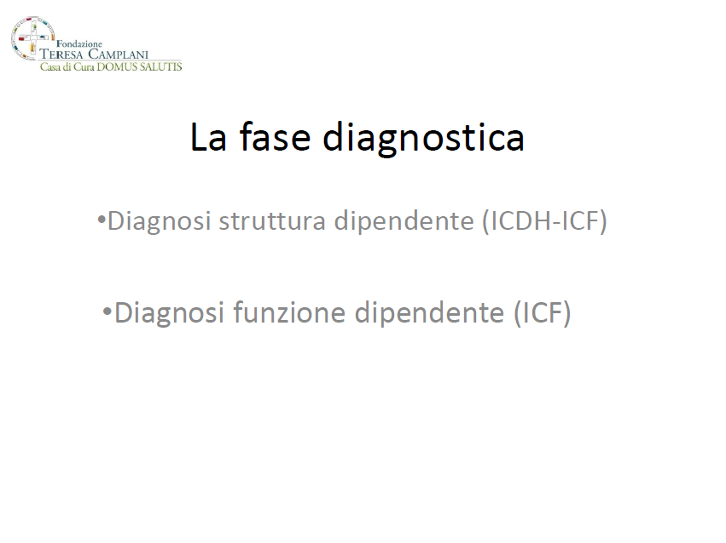

Slide 34
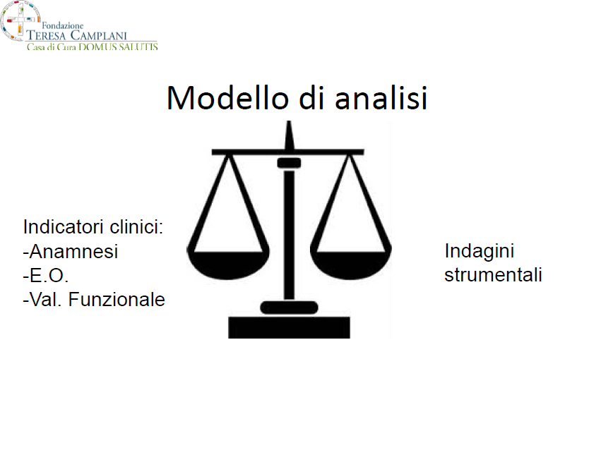

Slide 35
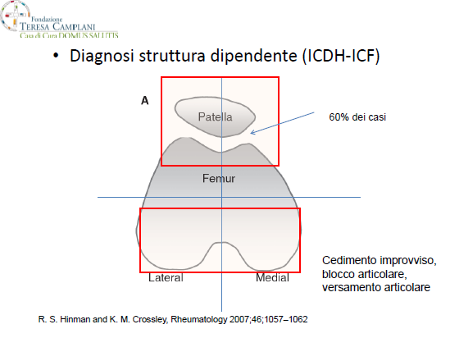

Slide 36
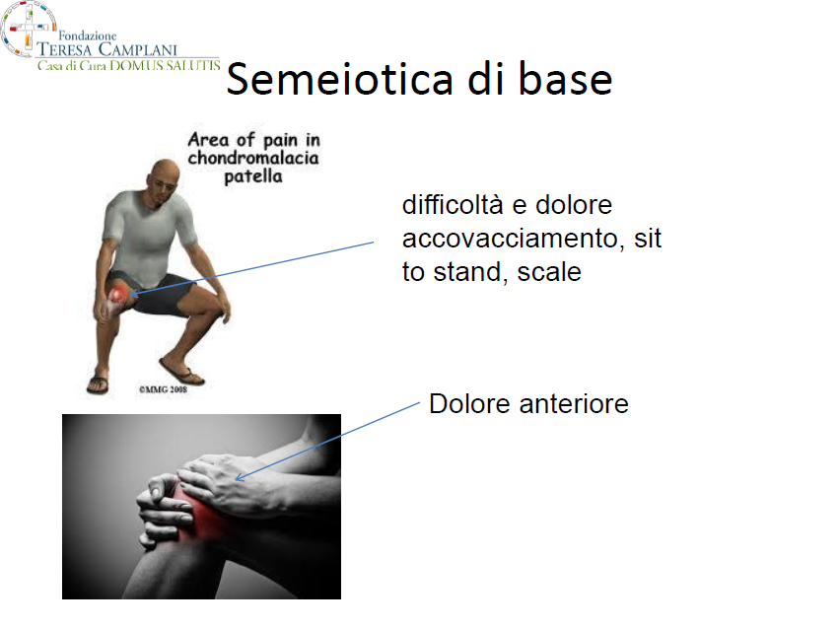

Slide 37
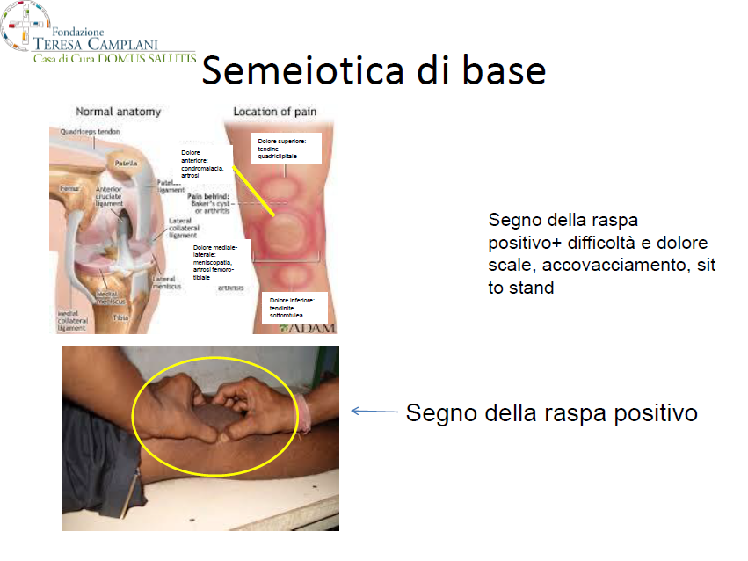

Slide 38
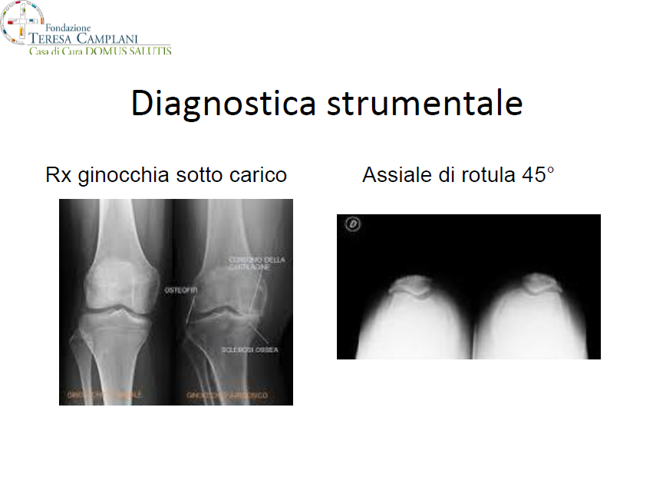

Slide 39
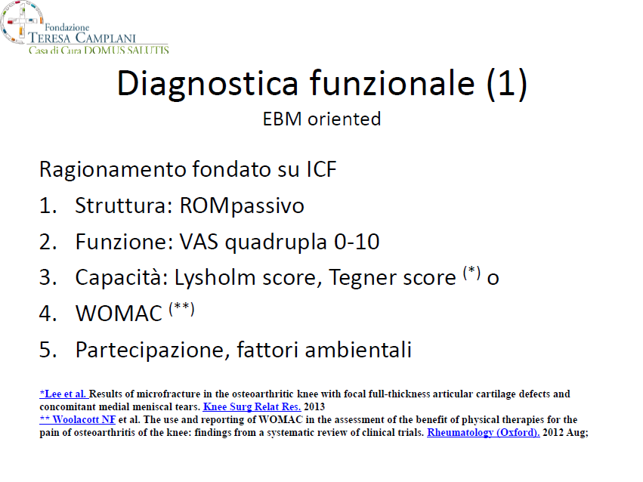

Slide 40
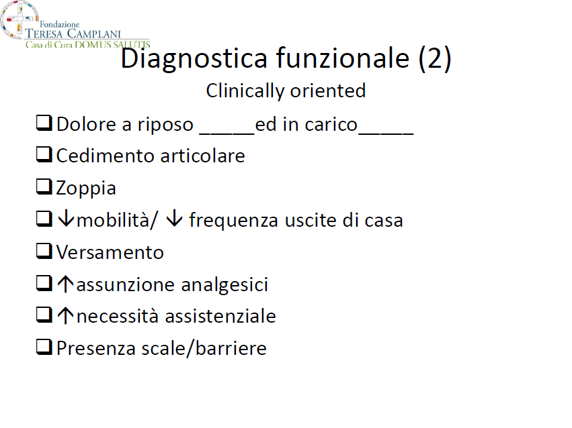

Slide 41
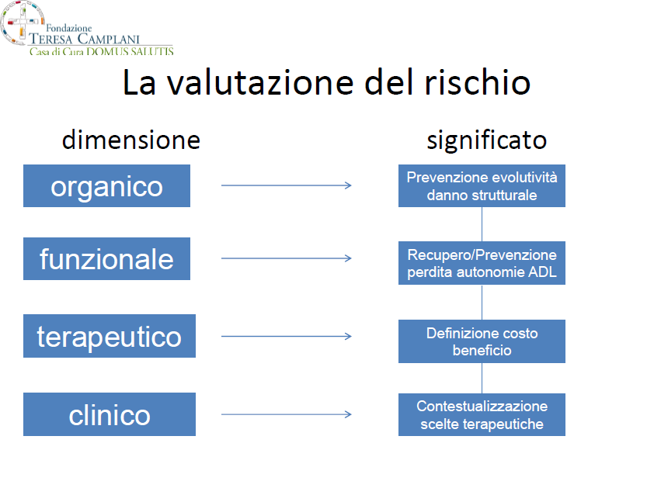

Slide 42
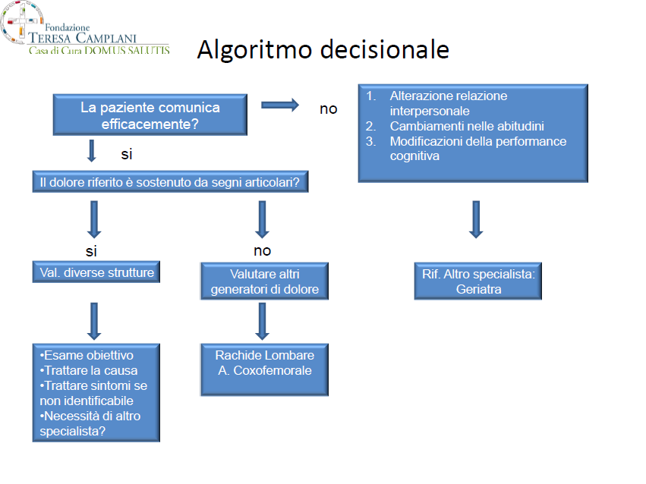

Slide 43
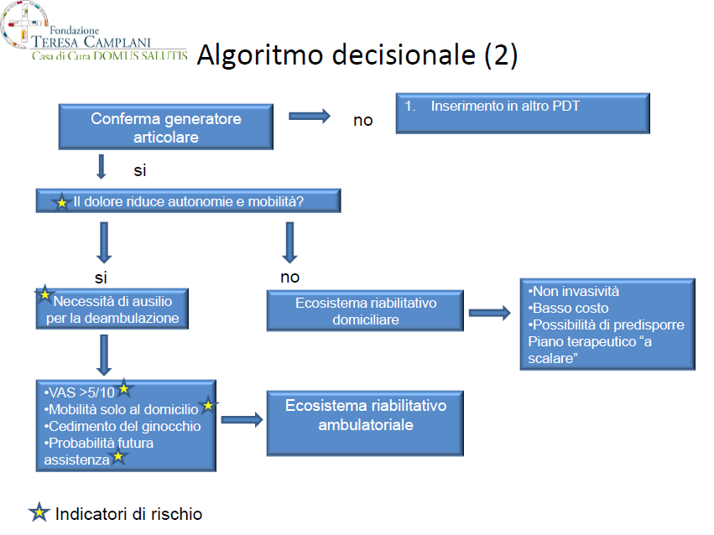

Slide 44
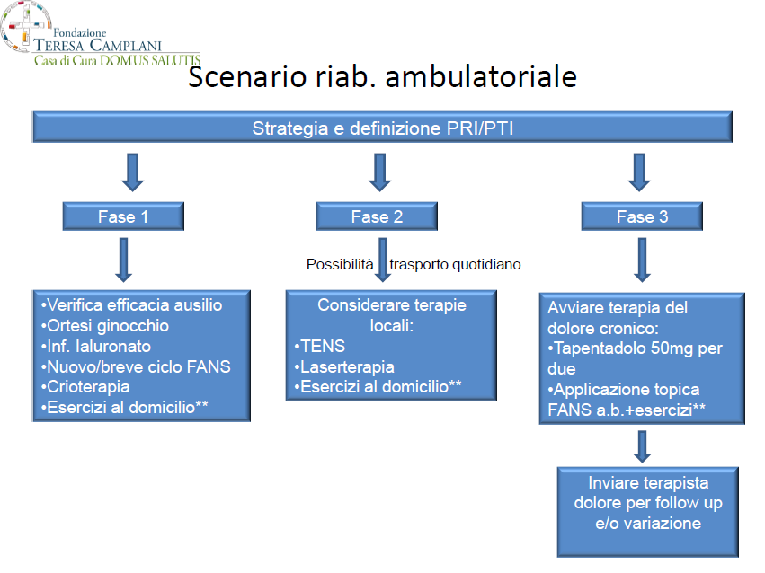

Slide 45
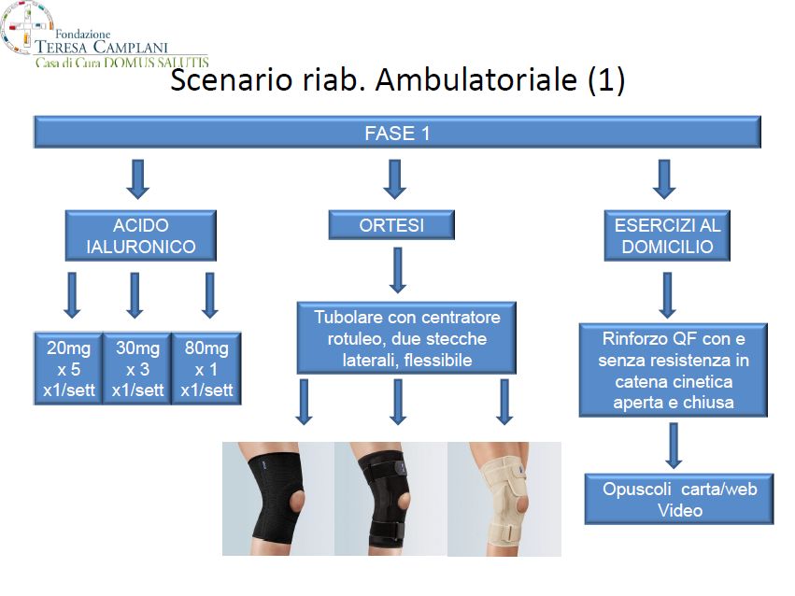

Slide 46
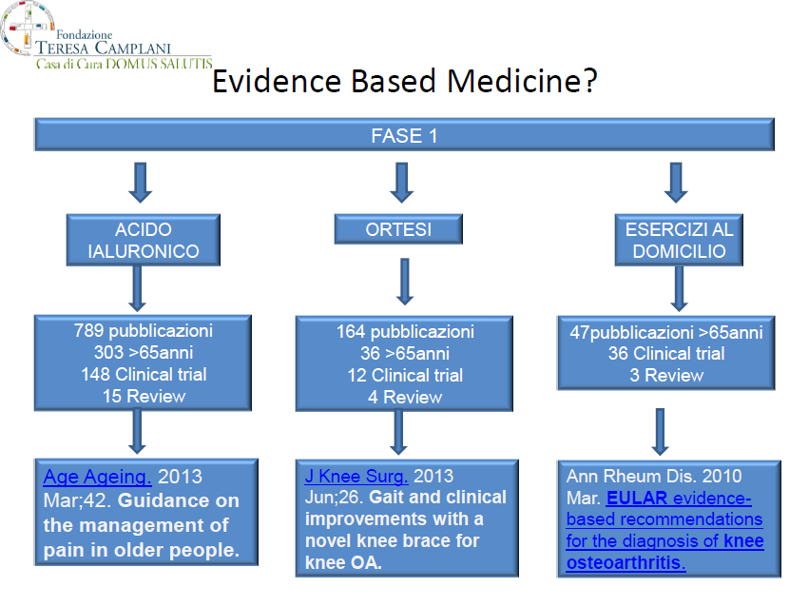

Slide 47
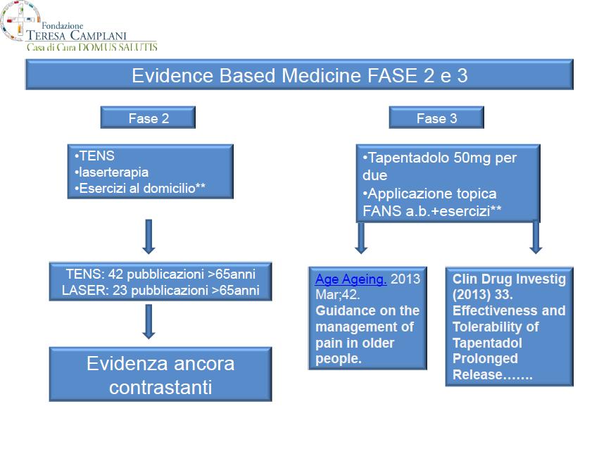

Slide 48
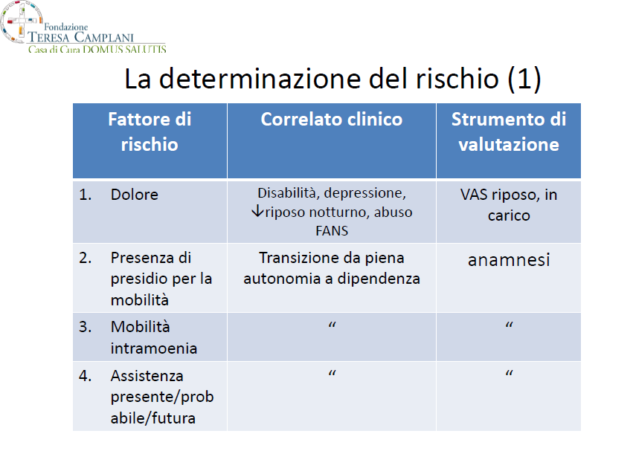

Slide 49
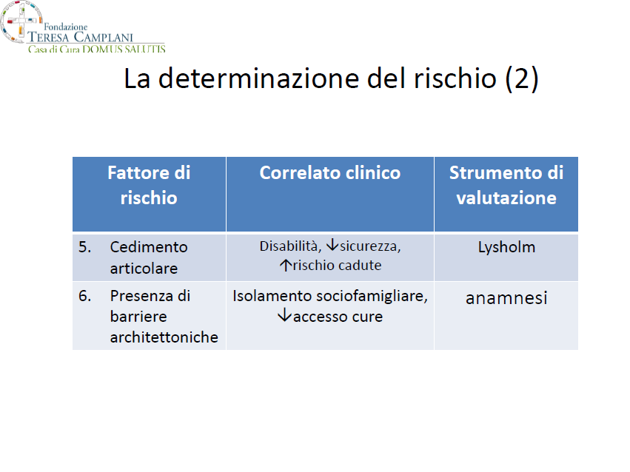

Slide 50
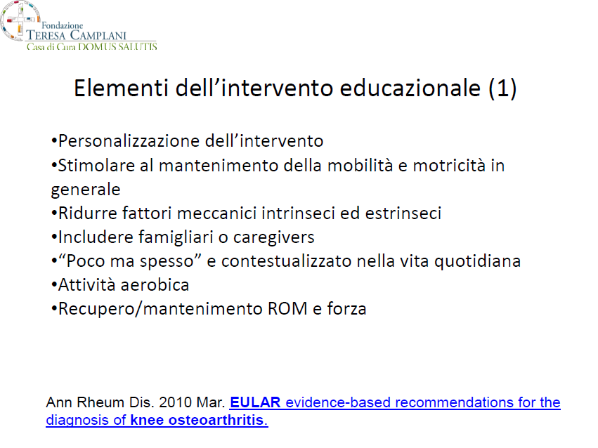

Slide 51
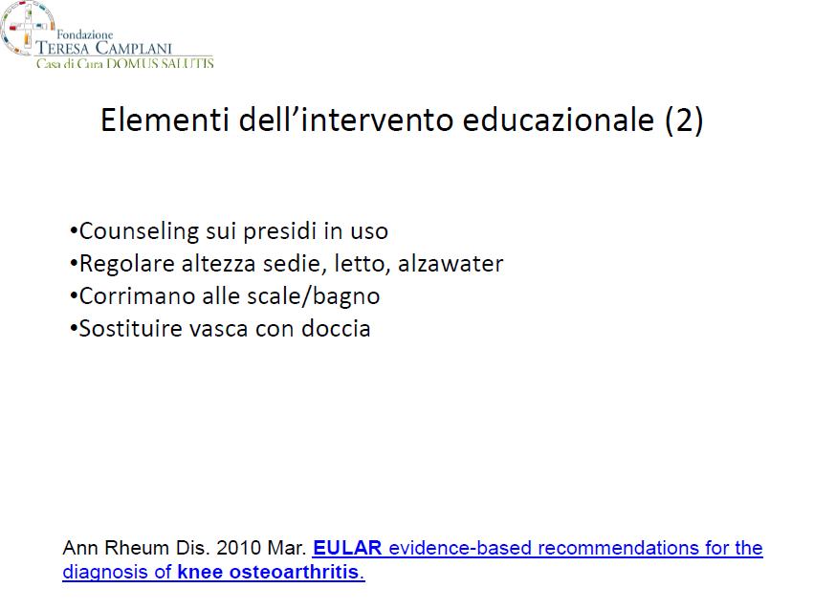

Slide 52
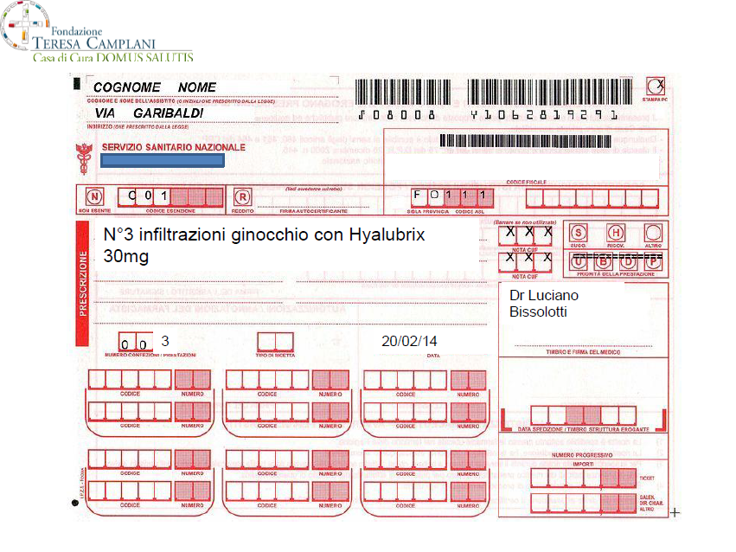

Slide 53
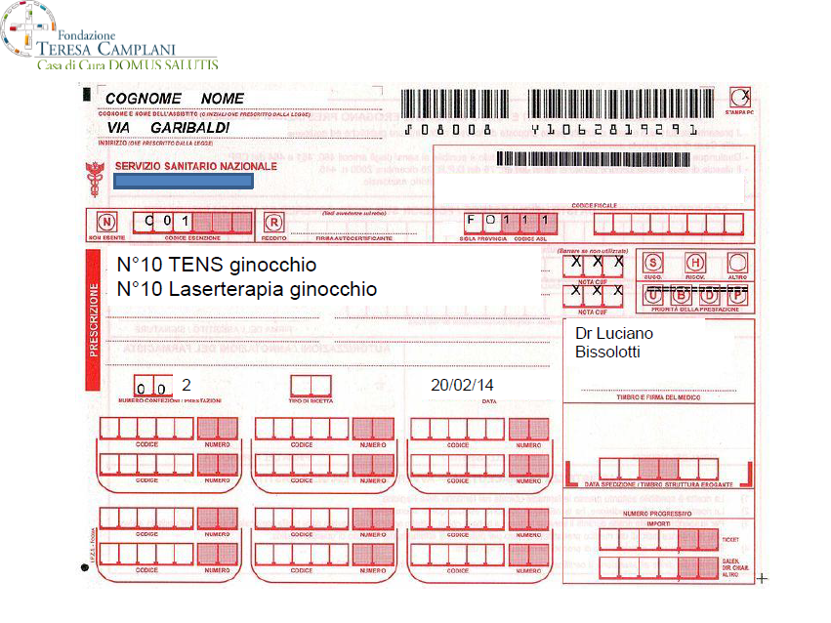

Slide 54
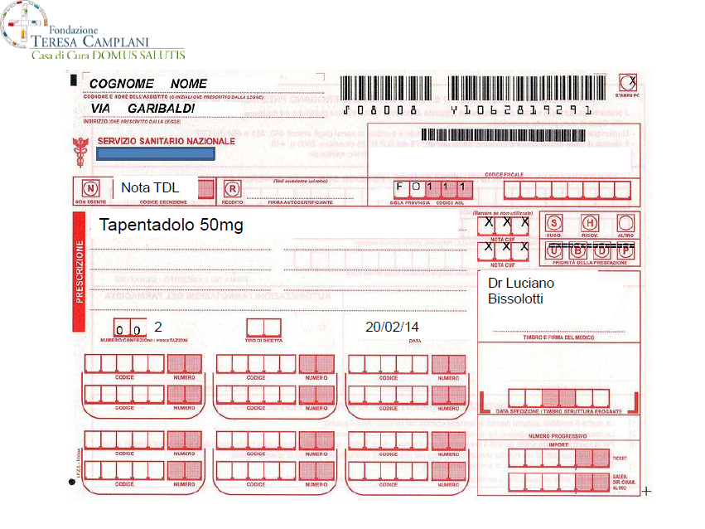

Slide 55
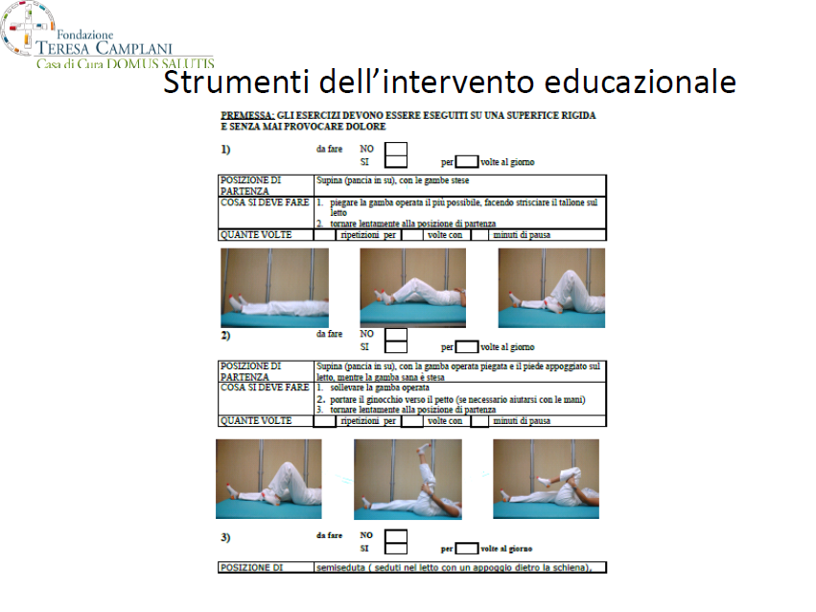

Slide 56
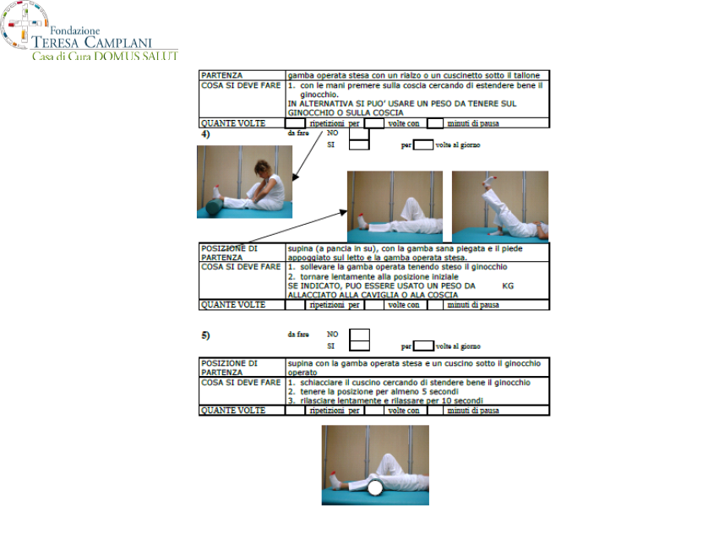

Slide 57
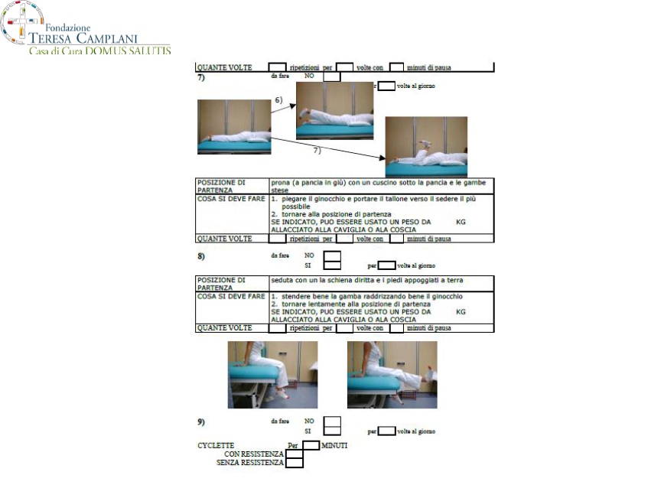

Slide 58


Slide 59
SIETE D’ACCORDO CON IL PIANO DIAGNOSTICO-TERAPEUTICO ATTIVO SULLA PAZIENTE ?
FAVOREVOLI CONTRARI
n° 127 n° 7

Slide 60


Claudio Cuccia
Fondazione Poliambulanza
Brescia
La signora Martina
va dal cardiologo
Ordine dei medici 20 febbraio 2014
Notes:
Che lingua parla, il cardiologo?

Slide 61
Espressioni all’indice
FDR, IA, ABPM, IMA, STEMI, NSTEMI, SCA, PCI,
IVA, IVP, CX, Cdx, M1 etc, D1 etc, Crux,
cTnT, cTnI, CK, blush, wash-out, balloon, door to…,
Seldinger, CABG, LITA su IVA, AMI sin, AMI dx,
rt-PA, GP2b/3a, EBPM, piccole molecole,
TIMI (ogni tipo), bleeding (ogni tipo), score (ogni tipo),
PM, BBSn, BAV, BIV, fa, TVNS, RIVA, RS, Pacing,
Pz, Echo, TC, NIV, NIMV, IABP, CVVH, UF, MSI,
target, on top, gap, aderenza, duplice, triplice, TAO
… e chi più ne ha, più ne tolga
Notes:
E come scrive?

Slide 62

Comunicare: etimo
Munio, munis, munivi, munitum, munire = difendere
Vocabolario Etimologico di Ottorino Pianigiani

Slide 63
Rischio stimato e rischio calcolato
Bruckert E. et al Arch Cardiovasc Dis 2011;104:381
Notes:
Sapere a chi comunichiamo

Slide 64
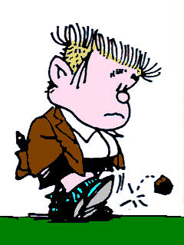
Circulation 2008;118:2797
Notes:
Sapere chi comunica, in generale…

Slide 65


L’intelligente e lo stupido
(per non parlar del disonesto)
Notes:
e in particolare…

Slide 66
prescrivere…
proscrivere…
tanto per scrivere…

Slide 67



2013
2013
2013
Notes:
Studia anche e applica alla lettera ogni cosa: da che punto di vista, però?

Slide 68
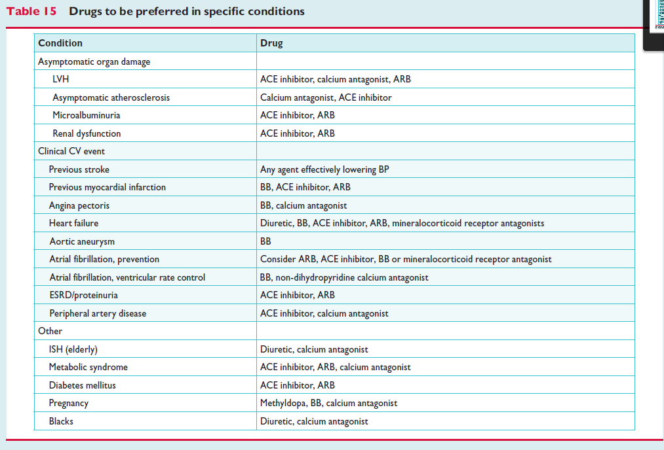
Linee guida ipertensione: ESC 2013
Notes:
Farmaco giusto per la persona giusta….

Slide 69
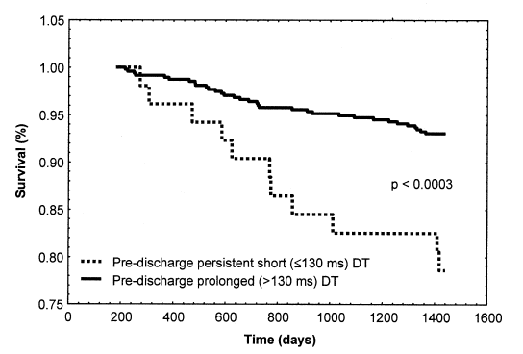
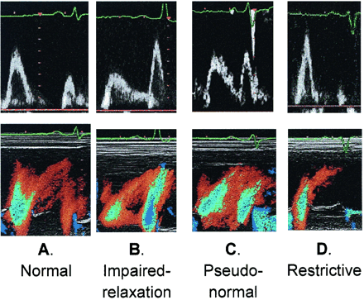
Riempimento restrittivo, rimodellamento e sopravvivenza
Temporelli et al. JACC 2004
...non solo FE

Slide 70
Linee guida ipertensione: ESC 2013
Notes:
Farmaco giusto per la persona giusta….

Slide 71
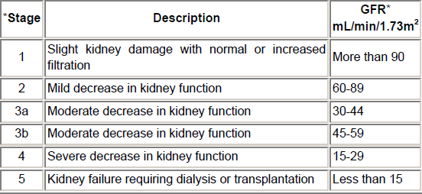
3b
3a
Renal disfunction? IRC? Stadio 3?

Slide 72
The CRUSADE Bleeding Score
Subherwal et al. Circulation 2009;119

Slide 73
Linee guida ipertensione: ESC 2013
Notes:
Farmaco giusto per la persona giusta….

Slide 74
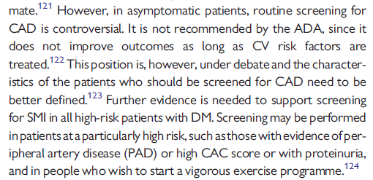
Martina è veramente una coronaropatica?
(esiti di pregresso IMA?)
ESC-EASD 2013

Slide 75
Linee guida ipertensione: ESC 2013
Notes:
Farmaco giusto per la persona giusta….

Slide 76
Non solo PA…
N° eventi
mortalità
ACCORD NEJM 2008

Slide 77
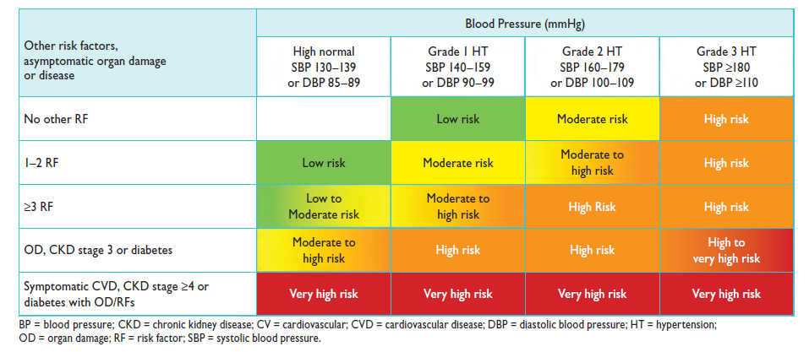
Quale rischio cardiovascolare, per Martina?
Linee guida ipertensione: ESC 2013
Notes:
PA giusta per la persona giusta…

Slide 78
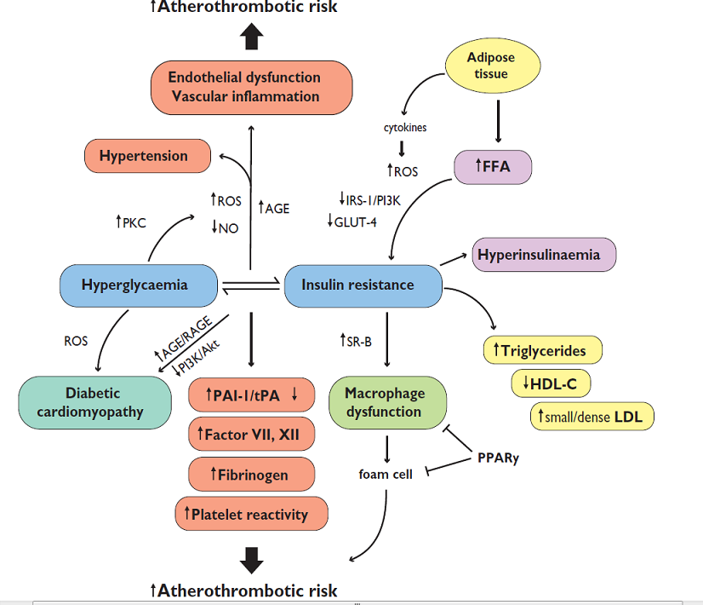
Solo la PA?
Che malattia è il diabete?

Slide 79
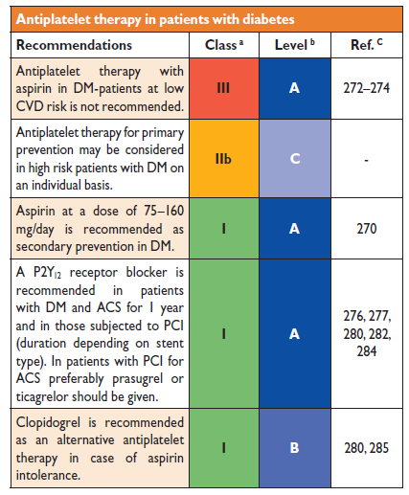
Terapia antiaggregante

Slide 80
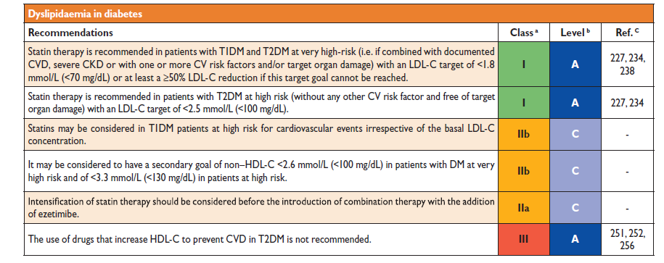
Solo la PA?

Slide 81
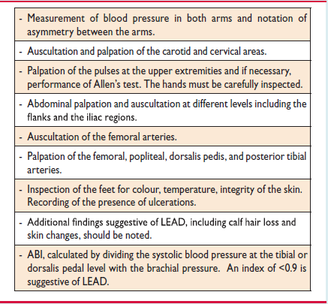
Solo la PA?
…e non solo coronarie

Slide 82
ecg da sforzo tra due mesi?
Notes:
Non stupisce pertanto il risultato, proprio perché sonbo stati selezionati pazienti a basso rischio e in terapia ottimale.

Slide 83
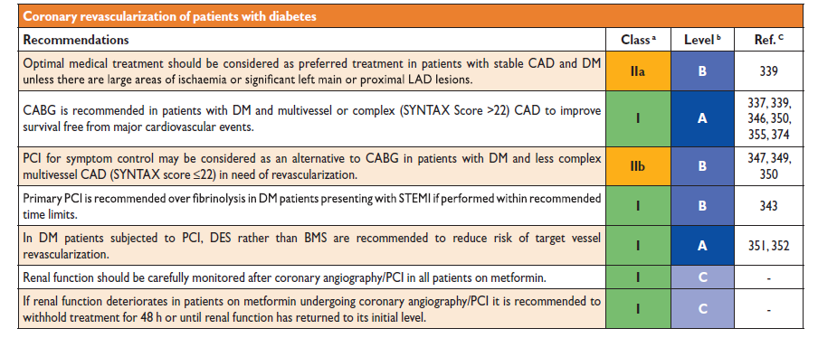
Solo la PA?
L’intervento: la clinica, le medicine, l’area a rischio, quindi la rivascolarizzazione

Slide 84
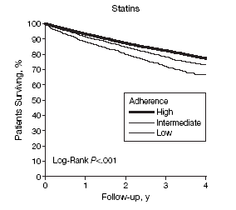
Martina prende le medicine?
- 20%
Rasmussen J. et al. JAMA 2007;297
Notes:
84
Ponendo molta attenzione all’aderenza alla terapia!

Slide 85
Trattamenti raccomandati durante il follow-up in pazienti con pregresso IMA
Dati del registro SIMG - Health Search - JCVM 2009

Slide 86
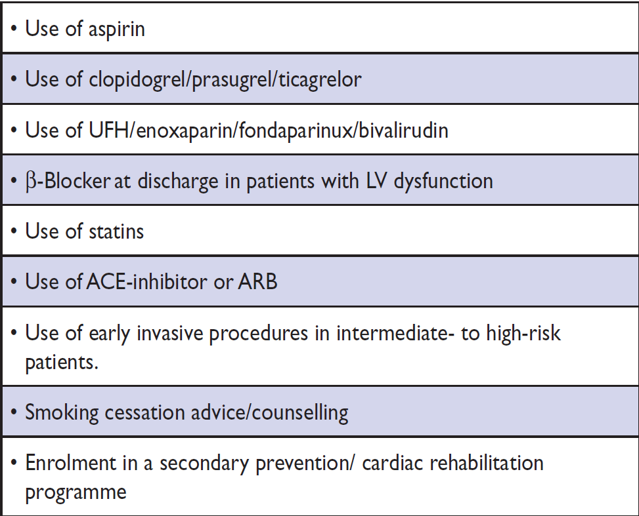
Linee guida: indicatori di ‘performance’
Notes:
Riponete le armi, e grazie per l’attenzione

Slide 87
C’è ischemia certa?
Dov’è?
Quanto è estesa?
Quando compare?
Com’è la funzione?
E la mitrale?
C’è vitalità?
Come farò l’esame?
Lo stress? → come sta Martina?
Notes:
Non stupisce pertanto il risultato, proprio perché sonbo stati selezionati pazienti a basso rischio e in terapia ottimale.

Slide 88
follow-up annuale?:
visita ed ecg
test da sforzo???
ecocardiogramma?
eco-stress: solo se…
Notes:
Non stupisce pertanto il risultato, proprio perché sonbo stati selezionati pazienti a basso rischio e in terapia ottimale.

Slide 89

prescrizione:
occhio ai sintomi
due passi a piedi, ogni dì
statina per LDL <70 mg
aspirina 100 mg
nitroderivato se tollerato (altrimenti ranolazina)
associazione ACE- e Ca Ant. (+ beta bloccante?) per PA 140/80
ecocardiogramma: solo se non ce l’ha già
eco stress: no, se asintomatica
FGR misurato

Slide 90
proscrizione:
FANS
Ecg da sforzo
Eco ripetuti
(Cardiologi)

Slide 91
Notes:
Sì, è coronaropatica e ha un diabete giovane o vecchio?

Slide 92

La pressione e le linee guida per il diabete

Slide 93
SIETE D’ACCORDO CON IL PIANO DIAGNOSTICO-TERAPEUTICO ATTIVO SULLA PAZIENTE ?
FAVOREVOLI CONTRARI
n° 137 n° 0

Slide 94
Diabete tipo 2
Umberto Valentini
94

Slide 95
Obiettivo della cura

Slide 96
Diabete tipo 2 e comorbidità
90% obeso
80% iperteso
80% dislipidemico
Alterazione della coagulazione
……….

Slide 97
A1C e riduzione delle complicanze del diabete
A1C (9 vs 7%) | DCCT (n.1441) | Kumamoto (n.110) | UKPDS (n. 1797)
Retinopatia % | 63 | 69 | 21
Nefropatia % | 54 | 70 | 34
Neuropatia % | 60 | - | -
Malattie CV % | 41 | - | 16

Slide 98

Tabella di conversione della glicata dalla percentuale alle mmol

Slide 99
Standard di Cura AMD SID 2010
Follow-up a lungo termine degli studi DCCT e UKPDS suggeriscono che un trattamento volto a ottenere valori di HbA1c stabilmente inferiori a 7% subito dopo la diagnosi di diabete è associato con una riduzione a lungo termine del rischio di complicanze macrovascolari. Un obiettivo di HbA1c pari o inferiore a 7% è generalmente consigliabile per i soggetti adulti con diabete per prevenire l’incidenza e la progressione delle complicanze macrovascolari.
(Livello della prova III, Forza della raccomandazione A).

Slide 100
Per Tutti ??

Slide 101
ACCORD: in sintesi
L’intensificazione del compenso glicemico nel diabete di tipo 2 ad alto rischio CV così come attuato dagli algoritmi terapeutici proposti nell’ACCORD, nonostante riduca il rischio di eventi CV, aumenta il rischio di letalità degli eventi CV stessi.
The Action to Control Cardiovascular Risk in Diabetes Study Group. N Engl J Med 2008;10.1056/NEJMoa0802743

Slide 102
UKPDS 80: the legacy effect
 | Età aa | BMI | Durata Diabete aa | A1c all’ingresso % | Precedente evento CV all’ingresso % | Follow-up aa
ACCORD | 62 | 32 | 10 | 8.3 | 35 | 4
ADVANCE | 66 | 28 | 8 | 7.5 | 33 | 5
VADT | 60 | 31 | 11 | 9.5 | 45 | 7,5
UKPDS 80 (MET group) | 53 (53) | 28 (31) | 0 all’esordio | 9.1 (7.2) | 7.5 | 10

Slide 103
Standard di Cura AMD SID 2010
Obiettivi di compenso glicemico meno stringenti (HbA1c 7-8%) dovrebbero essere perseguiti in pazienti con diabete di lunga durata, soprattutto con precedenti di CVD o una lunga storia di inadeguato compenso glicemico , a rischio di ipoglicemie severe o con complicanze micro e macroangiopatiche avanzate. L’approccio terapeutico deve essere tale da prevenire le ipoglicemie.
(Livello della prova VI, Forza della raccomandazione B)

Slide 104
Come ?

Slide 105
Storia naturale del diabete tipo 2
Obesità
IGT
Diabete
Scompenso
Iperglicemia pp
Glicemia
(mg/dL)
Glicemia a digiuno
120
Insulino resistenza
Funzione b-cell
residua (%)
100
Insulinemia
–20
–10
0
10
20
30
Anni di durata del diabete
105
International Diabetes Centre, Minneapolis, MN.
Notes:
105

Slide 106
Progressivo incremento della terapia in funzione della durata del diabete
Diagnosi
di Diabete
Monoterapia
Fallimento
Necessità
insulina
100
80
Monoterapia
Due AO
Terapia
Insulinica
60
Più AO
+/–
insulin
funzione Beta-cell (%)
IGT
40
20
0
0
10
15–25
Anni
IGT=impaired glucose tolerance.
UKPDS 16. Diabetes. 1995;44:1249–1258.
Turner RC et al. JAMA. 1999;281:2005–2012; Warren RE. Diabetes Res Clin Pract. 2004;65:S3–S8; Lebovitz HE. Med Clin N Am. 2004;88:847–863.
106
Notes:
106
The Number of Medications Taken Usually Increases With
Duration of Disease
Beta-cell function begins to decline well before the diagnosis of diabetes
and even prior to the onset of impaired glucose tolerance (IGT).¹ By the
time diabetes is diagnosed, there has already been a substantial reduction
in beta-cell function. Although the decline in beta-cell function occurs in varying degrees, as hyperglycemia develops, it is linked with decreasing
beta-cell function without regard to the therapeutic agents used to reestablish glycemic control.
With time, the response to initial monotherapy wanes, demanding multidrug therapy with or without insulin.² Eventually, with progressive beta-cell loss, insulin-based regimens become mandatory.³
References:
1. U.K. Prospective Diabetes Study Group. U.K. Prospective Diabetes Study 16: Overview of 6 years’ therapy of
type II diabetes: A progressive disease. Diabetes. 1995;44:1249–1258.
2. Turner RC, Cull CA, Frighi V, Holman RR. Glycemic control with diet, sulfonylurea, metformin, or insulin in patients with type 2 diabetes mellitus: Progressive requirement for multiple therapies (UKPDS 49). UK Prospective Diabetes Study (UKPDS) Group. JAMA. 1999;281:2005–2012.
3. Warren RE. The stepwise approach to the management of type 2 diabetes. Diabetes Res Clin Pract. 2004;65S:S3–S8.
Slide 12

Slide 107

La terapia del diabete: quello che abbiamo
Stili di vita
Metformina
Sulfoniluree
Glinidi
Acarbose
Glitazonici
Olristat
Insulina
Incretino-mimetici
DPP-IV antagonisti
Pramlintide( non in Italia)

Slide 108
Risultati ottenibili con misure igienico- dietetiche
Benefici del decremento ponderale (2- 9 kg)
Riduzione dei fattori di rischio:
  Riduzione p.a.: 5- 20 mm Hg/ 10 kg
  Riduzione colesterolo LDL 10- 15%
Riduzione della mortalità totale (16- 65%) (Chaturvedi 1995, Eriksson 1998)
Benefici della cessazione del fumo
Nel post infarto: O.R. mortalità 0.54 (0.46- 0.62) (Wilson 2000)
Benefici dell’esercizio fisico moderato (20’- 30’ al dì o a gg alterni)
Riduzione dei fattori di rischio:
  Aumento HDL
  Riduzione p.a.
  Riduzione insulino- resistenza
Riduzione della patologia coronarica del 35-55% (Manson 1992, Lakka 1994)
Riduzione della mortalità cv (31%) e totale (29%) (Bijnen 1998)
Benefici della dieta iposodica:
Riduzione p.a. 8.9/ 4.5 mm Hg (Sacks FM, NEJM 2001)

Slide 109


Slide 110
Metformina meccanismo d’azione
La metformina agisce prevalentemente sulla produzione epatica di glucosio, aumentata in condizioni di resistenza insulinica
La sua azione è più evidente sull’iperglicemia a digiuno
L’efficacia della metformina è dello stesso ordine di grandezza di quella che si osserva con le sulfoniluree e cioè pari ad una riduzione dell’HbA1c di 1.5 – 2 punti percentuali
Inzucchi S: Oral antihyperglycemic therapy for type 2 diabetes. Scientific review. JAMA 287:360-372, 2002

Slide 111


UKPDS 34
Clinical Outcomes with Metformin
Diabetes
Deaths
Heart
Attack
Stroke
↓ 42%
Reduction
↓ 39%
Reduction
↓ 41%
Reduction

Slide 112
Controindicazioni alla terapia con metformina
Insufficienza renale (valori di creatinina > a 1,5 )
Pazienti che devono essere sottoposti ad intervento chirurgico maggiore, infusione mezzi contrasto, processi infettivi, gravi traumi…
In monoterapia nel diabete con esaurimento della funzione betacellulare ( LADA, lunga durata della malattia)
112
Notes:
112

Slide 113
E in aggiunta alla metformina ????
“ … il diabete di Tipo 2 è una malattia ad andamento progressivo; dopo i primi 3 anni dall’esordio noto il 50 % dei pazienti richiede più di un farmaco per garantire un sufficiente controllo glicemico.
Dopo 9 anni di malattia anche i soggetti trattati con una combinazione di antidiabetici orali necessita dell’aggiunta dell’insulina”
UKPDS 49: Jama 1999; 281: 2005-2012

Slide 114


Linee Guida Italiane per la terapia
del diabete di tipo 2
AMD-SID: Standard italiani per la cura del diabete mellito 2009-2010
Notes:
114

Slide 115
I fattori per la fenotipizzazione dei pazienti e le scelte terapeutiche personalizzate
Età
Durata del diabete
Aspettativa di vita
Peso corporeo
Complicanze cardiovascolari e renali
Rischio di ipoglicemia e suo impatto su vita e attività del paziente
Variabilità glicemica e prevalente ipoglicemia a digiuno e post prandiale
Del Prato S, Int J Clin Pract 2010; 64: 295 –304
Pozzilli P, Diabetes Metab Res Rev 2010; 26: 239 –244

Slide 118

Algoritmo e fenotipo
Giovani adulti
<45
Adulti
> 45 and < 70
Anziani**
>70
**
Età
Presenza di complicanze micro- e/o macro-vasculari
Target HbA1c* (%)
6,5
<6,5
6,5 - 7
<7
7 - 8
* I valori target proposti per l’HbA1c sono da intendersi come obiettivi di sicurezza, limitando il rischio di ipoglicemia
** Valutare attentamente la velocità di filtrazione glomerulare (GFR), i rischi potenziali di ipoglicemia (con particolare attenzione all’uso di sulfoniluree o glinidi) e lo status nutrizionale
Notes:
Fig. 1

Slide 119
Fenotipo
I pazienti sono “fenotipizzati” sulla base di:
HbA1c
Tipo e prevalenza dei livelli di glicemia durante il giorno, utilizzando i livelli di glicemia a digiuno/pre-prandiale e quelli misurati 2 ore dopo i pasti principali con SMBG.
In linea con le attuali raccomandazioni¹⁻⁵ i valori target sono fissati a:
70-130 mg/dl per la glicemia a digiuno/pre-prandiale
< 180 mg/dl per la glicemia post-prandiale.
L’analisi delle misurazioni effettuate con SMBG identifica 2 tipi di iperglicemia:
Principalmente a digiuno/pre-prandiale: >60% dei valori misurati a digiuno/prima dei pasti identifica uno stato di iperglicemia
Principalmente post-prandiale: >60% dei valori misurati 2 ore dopo i pasti identifica uno stato di iperglicemia
1. Nathan DM, et al. Diabetes Care 32(1), 193-203 (2009)
2. AMD-SID. Standard italiani per la cura del diabete mellito 2009-2010
3. www.infodiabetes.it/standard_di_cura/2010_linee_guida.pdf
4. www.siditalia.it/documenti/2010_linee_guida.pdf
5. Duran A, Journal of Diabetes 2 (2010) 203–211.
SMBG: automonitoraggio della glicemia

Slide 120
Fenotipo
Modello di piano per l’automonitoraggio
Piano “staggered” (sequenziale, sfalsato)
 | Prima della colazione | Dopo la colazione | Prima del pranzo | Dopo il pranzo | Prima della cena | Dopo la cena | Prima di coricarsi
Lunedì | X | X
Martedì |  |  | X | X
Mercoledì |  |  |  |  | X | X
Giovedì | X | X
Venerdì |  |  | X | X
Sabato |  |  |  |  | X | X
Domenica | X | X

Slide 121
Steno-2: relative risk reduction with intensive treatment
Nephropathy
Autonomic neuropathy
Retinopathy
CVD
Relative risk reduction for intensive
vs conventional treatment (%)
* p < 0.05
** p < 0.01
*
**
*
**
Adapted from: N Engl J Med 2003;348:383–93
Notes:
During the average follow-up period of 7.8 years, intensive treatment significantly reduced the risk of the development of both CVD and microangiopathy relative to conventional treatment.

Slide 122
Non solo ipoglicemizzanti…
Ace inibitori
Sartanici
Calcio antagonisti
Statine
Antiaggreganti
………..

Slide 123
Cosa fare alla signora ??
Evitare le ipoglicemie: mantenere valori di glicemia tra 140-180, glicata tra 7.5 – 8.5%
Evitare il rischio di acidosi lattica: sospendere metformina
Avere un supporto domiciliare che verifichi le modalità di assunzione della terapia insulinica e dell’alimentazione

Slide 124

Diabetes therapy:
A custom made job…!

Slide 125
SIETE D’ACCORDO CON IL PIANO DIAGNOSTICO-TERAPEUTICO ATTIVO SULLA PAZIENTE ?
FAVOREVOLI CONTRARI
n° 137 n° 0

Slide 126



Il caso della Sig.ra Martina, anni 83
visto dal Gastroenterologo
Prof. Alberto Lanzini
Gastroenterologia
Università e Spedali Civili
Brescia

Slide 127
La Sig.ra Martina
Condizioni cliniche e trattamenti attivi
Condizioni di interesse GE
  Dispepsia
    Insorgenza recente/cronica
    Rx FANS-coxib
  Colelitiasi
    Sintomatica
    Asintomatica ?colesterolo
  Stipsi
Trattamenti
  Lansoprazolo
  Elopram
  UDCA
  macrogol

Slide 128
Obiettivo
Trattamenti secondo linee guida
Trattamenti secondo giudizio clinico
Dispepsia
Colelitiasi
Vs

Slide 129
Obbiettivo
Trattamenti secondo linee guida
Trattamenti secondo giudizio clinico
Dispepsia
Colelitiasi
Vs

Slide 130
ROMA III
Tack J et al. Gastroenterology 2006; 1430: 1466-1479

Slide 131
Dispepsia funzionale
Roma III

Slide 132
Dispepsia
UpToDate October 2013
  Eta’ < 55 anni
    senza segni di allarme
    terapia sintomatica
      se prevalenza Hp <5%
    test and treat
      se prevalenza Hp>10%
  Eta’ > 55 anni
    EGD
  Recente insorgenza
  Cronica
Notes:
132

Slide 133
Dispepsia
cronica
IPP
Sintomi persistenti
90%
Sintomi risolti
10%
antidepressivi
TC
Sintomi risolti
64-70%
Sintomi persistenti
36-30%
Procinetici
Sintomi persistenti
67%
UpToDate, Oct 2013

Slide 134

Moayyedi et al, 2006

Slide 135


Slide 136
Lieve guadagno terapeutico con IPP
Notevole efficacia di placebo

Slide 137
Jackson et al. Am J Med 2000; 108;65

Slide 138

Cochrane Review 2006 procinetici vs placebo
Moayyedi et al
Sintomi
individuali
Dolore
epigastrico
Gonfiore
postprandiale
Sazietà
precoce

Slide 139
Pirosi
retrosternale
Rigurgiti
acidi

Slide 140
Obiettivo
Trattamenti secondo linee guida
Trattamenti secondo giudizio clinico
IPP
Vs

Slide 141
Efficacia 10%
Malassorbimento
  FE
  Mg
  B12
  Ca
Osteoporosi
Clostridium difficile
Interazioni tra farmaci
Lanzoprazolo continuato/on demand

Slide 142
Clostridium difficile -Associated Diarrhea and ProtonPump Inhibitor Therapy:
A Meta-Analysis
Janarthanan et al Am J gastroenterol 2012; 107: 1001

Slide 143


Proton Pump Inhibitors and Risk of Fractures:
A Meta-Analysis of 11 International Studies
E.W Yu et al. The American Journal of Medicine (2011) 124, 519-526
IPP
H2RA

Slide 144
Choosing wisely
AGA
For pharmacological treatment of pts with GERD long term acid suppression therapy should be titrated to the lowest effective dose needed to achieve therapeutic goals
    Symptom control
    Disease control

Slide 145
Obiettivo
Trattamenti secondo linee guida
Trattamenti secondo giudizio clinico
Procinetici
Vs

Slide 146
Warning AGA
Domperidone associato con
rischio di prolungamento QT
ed aritmie

Slide 147
Obiettivo
Trattamenti secondo linee guida
Trattamenti secondo giudizio clinico
  IPP ???
  Procinetici ???
Dispepsia
Vs

Slide 148
Sig.ra Martina anni 83 proposto trattamento con antinfiammatori coxib

Slide 149
Fattori di rischio in pazienti in terapia con FANS
Età > 65 anni
Alto dosaggio
Pregressa ulcera peptica
Concomitanti trattamenti (steroidi, anticoagulanti)
Comorbidità CV, renali, epatiche

Slide 150

FANS in pz con/senza storia di ulcera
esomeprazolo vs placebo
Notes:
Slide 20. Prevention of Ulcers in At-Risk Patients
This next slide looks at a different question, which I think is much more generalizable to day-to-day clinical care. This is a study that I recently published that asked the question: How can we reduce or prevent ulcers in patients who are at risk for developing them? The criteria for defining risk in this study was that patients were greater than or equal to 60 years of age, or they had a history of an ulcer but not a serious ulcer complication. They had to be ulcer-free at the time of study entry and then underwent endoscopy over a 6-month period.
Basically, what we showed is that the number of ulcers was significantly reduced by PPI co-therapy; in this case, either results for 20 or 40 mg

Slide 151
Fattori di rischio correlati al farmaco.
FANS vs COX-2 inibitori
% pazienti con ulcera> 3 mm
Naproxen
1000 mg/day
Ibuprofen
2400 mg/day
Diclofenac
150mg/day
Plcb
200
400
800
400
Plcb
25
50
Celecoxib (mg/day)
Rofecoxib (mg/day)
Simon et al. JAMA 1999; Emery, Lancet 1999; Hawkey, Arthritis Rheum 2000

Slide 152
BUT...
...MI was lower among patients
in the Naproxen group than
among those in the Rofecoxib
group (0,1 vs. 0,4 %)
Incidence of coronary thrombosis
Bombardier C. N Engl J Med 2000;343:1520-8. VIGOR study
Mukherjee D. JAMA 2001;286:954-9.

Slide 153
Valutazione dei rischi e scelta dei farmaci per (provocare) /prevenire gravi complicazioni GI superiori da FANS in pazienti senza rischio cardiovascolare
< 65
Nessun
fattore di rischio
> 65
Un
fattore di rischio
> 65
Multipli
fattori di rischio
L’aumento del rischio complicazioni GI
FANS
FANS + IPP
Coxib
Misoprostol
FANS + IPP
Coxib??
Coxib + IPP ?
Rischio FANS base NNH ≈ 500
Rischio medio/alto
NNT ≈ 50
Rischio altissimo
NNT ≈ 16

Slide 154
Valutazione dei rischi e scelta dei farmaci per (provocare) /prevenire gravi complicazioni GI superiori da FANS in pazienti con rischio cardiovascolare
< 65
Nessun
fattore di rischio
> 65
Un
fattore di rischio
> 65
Multipli
fattore di rischio
L’aumento del rischio complicazioni GI
FANS IPP
diclofenac + IPP?
FANS IPP
diclofenac + IPP?
FANS
Rischio FANS base
NNT 500
Rischio medio/alto
NNT 50
Rischio altissimo
NNT 16

Slide 155
Sig.ra Martina anni 83 coxib a lungo termine rischioso
FANS + IPP preferibile

Slide 156
Condizioni e trattamenti attivi
Condizioni
  Dispepsia
    Insorgenza recente/cronica
    Rx FANS-coxib
  Colelitiasi
    Sintomatica/Asintomatica
    Colesterinica?
  Stipsi
Trattamenti
  Lansoprazolo
  Elopram
  UDCA
  macrogol

Slide 157
Prevalenza di colelitiasi popolazione generale >60 anni

Slide 158
Approach to patients with incidental gallstones
UpToDate - october 2013
La maggioranza dei pazienti con calcoli incidentali rimarranno asintomatici
Si raccomanda contro la colecistectomia profilattica
Il sintomo cardinale della colelitiasi è la colica biliare
Trattamento con UDCA
  Solo per calcolosi radiotrasparente, ma
  Elevato rischio di recidiva post dissoluzione
  Inefficacia antidispeptica

Slide 159
Choosing wisely
Il gastroenterologo
Enalapril 20 mg h 8
Amlodipina 5 mg h 20
ASA h 12
NTG 5mg TD/24h h 8
Sivastin 20 mg h 20
Metformina 850mg h 8-20
Glimepiride 1mg h 12
Lantus 8U SC h 22
Alendronato 70 mg/sett
Di Base 15 gtt h 12
Lansoprazolo 30 mg h 7 solo durante FANS Movicol 1 busta h 20
Cosopt 1 gtt per occhio h 8-20
Elopram 6 gtt h 21
Deursil 300 mg h 12
Arcoxia 70 mg h 12
Tachipirina 1000 mg AB

Slide 160
Memento placebo !
~50% efficacia !!!
Memento “Choosing wisely”!

Slide 161
SIETE D’ACCORDO CON IL PIANO DIAGNOSTICO-TERAPEUTICO ATTIVO SULLA PAZIENTE ?
FAVOREVOLI CONTRARI
n° 134 n° 0

Slide 162
Pausa caffè

Slide 163
L’attuale situazione della paziente e le questioni generali che il medico deve tenere in considerazione: il punto di vista dell’internista

Slide 164
La governance clinica delle comorbilità
Gianpaolo Balestrieri
U.O. Medicina
Ospedale di Manerbio
Azienda Ospedaliera Desenzano del Garda
Ordine dei Medici Brescia
20/02/2014

Slide 165

N Engl J Med 2004; 351:2871-4

Slide 166
I problemi delle linee guida negli anziani
Le linee guida sono elaborate per il trattamento di una singola malattia
I pazienti anziani presentano abitualmente più morbilità
I trials randomizzati escludono in genere pazienti anziani con più comorbilità
I trials sono necessariamente limitati nel tempo
Le raccomandazioni farmacologiche nelle comorbilità non pongono priorità nella terapia
Il beneficio/rischio di un farmaco aggiuntivo nella polifarmacoterapia è poco noto
L’adesione dei pazienti alle cure è spesso incerta
Le preferenze di salute dei pazienti sono raramente considerate

Slide 167



Slide 169
Farmaci e anziani
Gli anziani sono più a rischio di eventi avversi da farmaci
La polifarmacoterapia aumenta il rischio delle interazioni tra farmaci
La polifarmacoterapia aumenta il rischio delle “prescrizioni a cascata”
La polifarmacoterapia riduce la “compliance”

Slide 171
Criteri di Beers
Farmaci da evitare sempre (ad esempio barbiturici e benzodiazepine a lunga emivita)
Farmaci raramente appropriati (Diazepam)
Farmaci con alcune indicazioni ma spesso usati scorrettamente ( amitriptilina, antistaminici, ticlopidina,indometacina, dipiridamolo)

Slide 173


Slide 175
Eventi avversi da farmaci nell’anziano (1)
Risposta nociva a farmaci usati in dose usuale
Le ospedalizzazioni dovute a eventi avversi da farmaci sono 4 volte più frequenti negli anziani(16,6% versus 4,1%)
Si stima che l’88% sia prevenibile
Le interazioni farmacologiche (dicumarolici con FANS, antibiotici etc, digossina con macrolidi, ACE inibitori con risparmiatori di potassio etc) sono spesso responsabili degli eventi avversi

Slide 176
Eventi avversi da farmaci nell’anziano (2)
I farmaci più frequentemente coinvolti sono i FANS,
i dicumarolici, gli antipsicotici, gli ipoglicemizzanti
Gli eventi avversi più comuni sono neuropsichiatrici (confusione, sedazione, delirium), emorragici, gastrointestinali
La ridotta funzione renale presente nella maggioranza degli anziani sottostimata dai livelli di creatininemia è una concausa importante

Slide 177
Prescrizione appropriata di farmaci nell’anziano
C’è indicazione per il farmaco?
Il farmaco è efficace per la condizione?
Il dosaggio è corretto?
Le indicazioni alla assunzione sono praticabili?
Vi è interazione significativa tra farmaci?
Vi è duplicazione con altri farmaci
La durata della terapia è accettabile?
Il farmaco è l’alternativa meno costosa?

Slide 178
Predizione di eventi avversi da farmaco
Studio italiano (Gruppo italiano di farmacoepidemiologia dell’anziano. Arch Int Med 2010) evidenzia come il rischio di eventi avversi sia correlato principalmente con il numero di farmaci assunti (rispetto a chi assume meno di 5 farmaci il rischio raddoppia con l’assunzione di 5-7, quadruplica sopra gli 8.
Scompenso cardiaco, insufficienza epatica o renale sono gli altri predittori

Slide 179
Prevenzione degli eventi avversi da farmaci(1)
Lista accurata dei farmaci con nome (brand e generico),indicazione,dosaggio,frequenza e orario di somministrazione
Controllo frequente della corrispondenza tra farmaci prescritti e assunti
Evitare confusione tra nomi simili e pillole simili
Dispositivi che facilitano l’assunzione nella giornata
Attenzione al cambio del setting di cura (elevato rischio di errori e/o omissioni)

Slide 180
Prevenzione degli eventi avversi da farmaci(2)
(Progetto ACOVE:assessing care of vulnerable elders)
Periodica revisione della terapia farmacologica
Cessazione di terapie non più necessarie
Considerare la possibilità di effetto collaterale da farmaco per ogni nuovo sintomo
Considerare approcci non farmacologici
Considerare alternative più sicure
Considerare la riduzione del dosaggio
Usare terapie adeguate quando indicate

Slide 181
Steinman MA Hanlon GT
JAMA 2010; 304: 1592-1601

Slide 182

BMJ 2012

Slide 183


N Engl J Med 2011

Slide 184

N Engl J Med 2012

Slide 185


Slide 186
Inquadramento clinico generale della Sig.a Martina sulla scorta delle ultime indicazioni degli specialisti.

Slide 187
MARTINA 83 aa
APR
Situazione sociale: vedova vive sola
Artrosi con disturbo della deambulazione: Cammina per brevi tratti con deambulatore
Ipertensione arteriosa : in terapia con Enalapril 20 mg / die + Amlodipina 5 mg/die + ASA
Cardiopatia Ischemica: NTG 5mg TD
Ipercolesterolemia: Simvastatina 20 mg
Diabete 2° tipo: Hb Glicata 7.7 Terapia:
metformina 850mg x2, Glimepiride 1mg,
Lantus 8U h 22

Slide 188
MARTINA 83 aa
APR
Osteoporosi: Femorale: T score: -3,2 Lombare T score: -2,6 → Terapia: Alendronato 70 mg / sett + Vitamina D
Gastrite : Terapia: lansoprazolo 30 mg al bisogno
Glaucoma: Terapia Cosopt 1 gtt 2 volte al giorno
Depressione lieve con insonnia (GDS: 9)
Terapia: Elopram 6gtt la sera
Colelitiasi : Deursil 300 mg/die
Insuff. venosa arti inferiori
Eczema da stasi arti inf.

Slide 189
Quale modello di intervento?
Profilo di rischio
Qualità di vita

Slide 190
PIANO DI CURA: priorità
PRIORITA’ DEL MEDICO (profilo di rischio della paziente)
PRIORITA’ DELLA PAZIENTE (qualità di vita percepita)
Rischio cardiovascolare
DM2
Osteoporosi
Artrosi
Gastrite/colelitiasi
Glaucoma
Depressione con insonnia
Eczema da stasi arti inferiori
Artrosi: dolore ginocchio
Dispepsia
Insonnia e depressione
Eczema arti inferiori
DM2
Osteoporosi
Rischio cardiovascolare
Glaucoma

Slide 191
PIANO DI CURA: priorità
PRIORITA’ DEL MEDICO (profilo di rischio della paziente)
PRIORITA’ DELLA PAZIENTE (qualità di vita percepita)
Rischio cardiovascolare
DM2
OP
Artrosi
Gastrite/colelitiasi
Glaucoma
Depressione con insonnia
Eczema da stasi arti inferiori
Artrosi
Dispepsia
Insonnia e depressione
Eczema arti inferiori
DM2
OP
Rischio cardiovascolare
Glaucoma

Slide 192
PIANO DI CURA: priorità
PRIORITA’ DEL MEDICO (profilo di rischio della paziente)
PRIORITA’ DELLA PAZIENTE (qualità di vita percepita)
Rischio cardiovascolare
DM2
OP
Artrosi
Gastrite/colelitiasi
Glaucoma
Depressione con insonnia
Eczema da stasi arti inferiori
Artrosi
Dispepsia
Insonnia e depressione
Eczema arti inferiori
DM2
OP
Rischio cardiovascolare
Glaucoma

Slide 193
PIANO DI CURA: priorità
PRIORITA’ DEL MEDICO (profilo di rischio della paziente)
PRIORITA’ DELLA PAZIENTE (qualità di vita percepita)
Rischio cardiovascolare
DM2
OP
Artrosi
Gastrite/colelitiasi
Glaucoma
Depressione con insonnia
Eczema da stasi arti inferiori
Artrosi
Dispepsia
Insonnia e depressione
Eczema arti inferiori
DM2
OP
Rischio cardiovascolare
Glaucoma

Slide 194
PIANO DI CURA: priorità
PRIORITA’ DEL MEDICO (profilo di rischio della paziente)
PRIORITA’ DELLA PAZIENTE (qualità di vita percepita)
Rischio cardiovascolare
DM2
OP
Artrosi
Gastrite/colelitiasi
Glaucoma
Depressione con insonnia
Eczema da stasi arti inferiori
Artrosi
Dispepsia
Insonnia e depressione
Eczema arti inferiori
DM2
OP
Rischio cardiovascolare
Glaucoma

Slide 195
PIANO DI CURA: priorità
PRIORITA’ DEL MEDICO (profilo di rischio della paziente)
PRIORITA’ DELLA PAZIENTE (qualità di vita percepita)
Rischio cardiovascolare
DM2
OP
Artrosi
Gastrite/colelitiasi
Glaucoma
Depressione con insonnia
Eczema da stasi arti inferiori
Artrosi
Dispepsia
Insonnia e depressione
Eczema arti inferiori
DM2
OP
Rischio cardiovascolare
Glaucoma

Slide 196
PIANO DI CURA: priorità
PRIORITA’ DEL MEDICO (profilo di rischio della paziente)
PRIORITA’ DELLA PAZIENTE (qualità di vita percepita)
Rischio cardiovascolare
DM2
OP
Artrosi
Gastrite/colelitiasi
Glaucoma
Depressione con insonnia
Eczema da stasi arti inferiori
Artrosi
Dispepsia
Insonnia e depressione
Eczema arti inferiori
DM2
OP
Rischio cardiovascolare
Glaucoma

Slide 197
PIANO DI CURA: priorità
PRIORITA’ DEL MEDICO (profilo di rischio della paziente)
PRIORITA’ DELLA PAZIENTE (qualità di vita percepita)
Rischio cardiovascolare
DM2
OP
Artrosi
Gastrite/colelitiasi
Glaucoma
Depressione con insonnia
Eczema da stasi arti inferiori
Artrosi
Dispepsia
Insonnia e depressione
Eczema arti inferiori
DM2
OP
Rischio cardiovascolare
Glaucoma

Slide 198
PIANO DI CURA: priorità
PRIORITA’ DEL MEDICO (profilo di rischio della paziente)
PRIORITA’ DELLA PAZIENTE (qualità di vita percepita)
Rischio cardiovascolare
DM2
OP
Artrosi
Gastrite/colelitiasi
Glaucoma
Depressione con insonnia
Eczema da stasi arti inferiori
Artrosi
Dispepsia
Insonnia e depressione
Eczema arti inferiori
DM2
OP
Rischio cardiovascolare
Glaucoma

Slide 199
Le priorita’ del medico e le priorità della paziente

Slide 200

COME POSSO FORMULARE UN APPROPRIATO PIANO DI CURA CHE CONCILI LE DIVERSE VALUTAZIONI DI PRIORITA’ ?

Slide 201
la valutazione della paziente dal punto di vista funzionale con l’utilizzo di strumenti di valutazione

Slide 202
Attività della vita quotidiana (ADL)
VARIABILE | Punteggio
A) FARE IL BAGNO (vasca, doccia, spugnature) Fa il bagno da solo (entra ed esce dalla vasca da solo). Ha bisogno di assistenza soltanto nella pulizia di una parte del corpo (es. dorso). Ha bisogno di assistenza per più di una parte del corpo | 1 1 0
B) VESTIRSI (prendere i vestiti dall’armadio e/o cassetti, inclusa biancheria intima, vestiti, uso delle allacciature e delle bretelle se utilizzate) Prende i vestiti e si veste completamente senza bisogno di assistenza. Prende i vestiti e si veste senza bisogno di assistenza eccetto che per allacciare le scarpe. Ha bisogno di assistenza nel prendere i vestiti o nel vestirsi oppure rimane parzialmente o completamente svestito. | 1 1 0
C)TOILETTE (andare nella stanza da bagno per la minzione e l'evacuazione, pulirsi, rivestirsi) Va in bagno, si pulisce e si riveste senza bisogno di assistenza (può utilizzare mezzi di supporto come bastone, deambulatore o seggiola a rotelle, può usare vaso da notte o comoda svuotandoli al mattino). Ha bisogno di assistenza nell’andare in bagno o nel pulirsi o nel rivestirsi o nell’uso del vaso da notte o della comoda. Non si reca in bagno per l’evacuazione | 1 0 0

Slide 203
(Katz TF. A.D.L. Activities of Daily Living. JAMA 1963;185:914)
Attività della vita quotidiana (ADL)
VARIABILE | Punteggio
D) SPOSTARSI Si sposta dentro e fuori dal letto e in poltrona senza assistenza (eventualmente con canadesi o deambulatore). Compie questi trasferimenti se aiutato. Allettato, non esce dal letto. | 1 0 0
E) CONTINENZA DI FECI ED URINE Controlla completamente feci e urine. “Incidenti” occasionali. Necessità di supervisione per il controllo di feci e urine, usa il catetere, è Incontinente | 1 0 0
F) ALIMENTAZIONE Senza assistenza. Assistenza solo per tagliare la carne o imburrare il pane Richiede assistenza per portare il cibo alla bocca o viene nutrito parzialmente o completamente per via parenterale. | 1 0 0
PUNTEGGIO TOTALE (A+B+C+D+E+F) | /6
5/6

Slide 204
MARTINA 83 aa
Valutazione funzionale
Attività di base della vita quotidiana
Cammina con deambulatore per brevi tratti
Autonoma nei passaggi posturali
Non in grado di fare le scale
Autonoma nell’igiene personale (non fa il bagno)
Autonoma nell’alimentazione
Barthel DW & Mahoney FI (1965). Functional evaluation: the Barthel Index.
Maryland State Medical Journal; 14:61-65

Slide 205
ATTIVITA’ STRUMENTALI DELLA VITA QUOTIDIANA (IADL)
Capacità di usare il telefono: | Usa il telefono di propria iniziativa, stacca il microfono e compone il numero, ecc. | 1.
 | Compone solo alcuni numeri ben conosciuti | 2.
 | Risponde al telefono, ma non è capace di comporre il numero | 3.
 | Non è capace di usare il telefono | 4.
Fare acquisti: | Fa tutte le proprie spese senza aiuto | 1.
 | Fa piccoli acquisti senza aiuto | 2.
 | Ha bisogno di essere accompagnato quando deve acquistare qualcosa | 3.
 | Completamente incapace di fare acquisti | 4.
Mezzi di trasporto | Si sposta da solo con mezzi pubblici o guida l'auto | 1.
 | Si sposta in taxi ma non usa i mezzi di trasporto pubblici | 2.
 | Usa i mezzi pubblici se assistito o accompagnato | 3.
 | Può spostarsi soltanto con taxi o auto con l'assistenza di altri | 4.
 | Non si sposta per niente | 5.
Responsabilità nell'uso di medicinali | Prende le medicine che gli sono state affidate, in dosi e tempi giusti | 1.
 | Prende le medicine se sono preparate in anticipo ed in dosi separate | 2.
 | Non è in grado di prendere le medicine da solo | 3.
Lawton, M.P., & Brody, E.M. (1969). Assessment of older people: Self-maintaining and instrumental activities of daily living. The Gerontologist, 9(3), 179-186.

Slide 206
ATTIVITA’ STRUMENTALI DELLA VITA QUOTIDIANA (IADL)
Maneggiare il denaro | Maneggia il denaro in modo indipendente (amministra i propri introiti, pensione, ecc.) | 1.
 | È in grado di fare piccoli acquisti ma non quelli importanti | 2.
 | È incapace di maneggiare i soldi | 3.
Preparare i cibi | Organizza, prepara e serve senza bisogno di aiuto pasti adeguatamente preparati | 1.
 | Prepara pasti adeguati se sono forniti gli ingredienti | 2.
 | Scalda e serve pasti preparati oppure prepara cibi ma non mantiene una dieta adeguata | 3.
 | Ha bisogno di avere cibi preparati e serviti | 4.
Governo della casa | Mantiene la casa da solo o con occasionale assistenza (per es.: aiuto per i lavori pesanti) | 1.
 | Esegue i compiti quotidiani leggeri ma non mantiene un accettabile livello di pulizia | 2.
 | Ha bisogno di aiuto in ogni operazione di mantenimento della casa | 3.
 | Non partecipa a nessuna operazione di governo della casa | 4.
Fare il bucato | Fa il bucato personale completamente | 1.
 | Lava le piccole cose (sciacqua le calze, fazzoletti, ecc.) | 2.
 | Tutta la biancheria deve essere lavata da altri | 3.
Lawton, M.P., & Brody, E.M. (1969). Assessment of older people: Self-maintaining and instrumental activities of daily living. The Gerontologist, 9(3), 179-186.

Slide 207
MARTINA 83 aa
Valutazione funzionale
Attività strumentali della vita quotidiana
Autonoma
Gestione dei farmaci
Gestione del denaro
Fare e ricevere telefonate
Richiede aiuto
Fare la spesa
Uscire di casa
Cucinare
Governare la casa
Fare il bucato
Lawton, M.P., & Brody, E.M. (1969). Assessment of older people: Self-maintaining and instrumental activities of daily living. The Gerontologist, 9(3), 179-186.

Slide 208
MARTINA 83 aa
Valutazione sociale
Risiede al secondo piano (con ascensore) di una palazzina di 4 piani in un quartiere periferico della città.
Appartamento di proprietà, termoautonomo, bagno con vasca.
Vive sola con il supporto di una colf 3 volte alla settimana, della figlia (54 anni, lavora come segretaria part time) e della vicina (anni 70).
Raramente esce di casa, riceve quotidianamente visite (2 nipoti, vicina di casa, amiche).
Pensione sociale e di reversibilità, casa di proprietà.
Servizi attivi: pasti a domicilio.

Slide 209
SCALA MORSE (Morse 1997)
INDICATORE | CRITERIO | VALUTAZIONE |  | PUNTEGGIO
 |  | SI | NO
ANAMNESI DI CADUTE | Caduto nei tre mesi precedenti | 25 | 0
DIAGNOSI | Più di una diagnosi medica (es: diabete e neoplasia) | 15 | 0
MOBILITÀ | Cammina senza ausili (con o senza aiuto) | 0
 | Assistito da un infermiere/operatore usa la sedia a rotelle | 0
 | è immobilizzato a letto | 0
 | usa le stampelle, il bastone o il deambulatore | 15
 | cammina aggrappandosi agli arredi | 30
TERAPIA | ha in terapia infusioni endovenose o è portatore di un catetere venoso | 20
ANDATURA | Normale o è costretto a letto | 0
 | Debole | 10
 | Difficoltosa | 20
STATO MENTALE | consapevole delle proprie capacità | 0
 | sovrastima le proprie abilità | 15
TOTALE |  |  |  | ____
Morse, J.M. (1997). Preventing patient falls. Thousand Oaks, Sage Publications

Slide 210
SCALA MORSE (Morse 1997)
INDICATORE | CRITERIO | VALUTAZIONE |  | PUNTEGGIO
 |  | SI | NO
ANAMNESI DI CADUTE | Caduto nei tre mesi precedenti | 25 | 0 | 0
DIAGNOSI | Più di una diagnosi medica (es: diabete e neoplasia) | 15 | 0 | 15
MOBILITÀ | Cammina senza ausili (con o senza aiuto) | 0 |  | 0
 | Assistito da un infermiere/operatore usa la sedia a rotelle | 0
 | è immobilizzato a letto | 0
 | usa le stampelle, il bastone o il deambulatore | 15 |  | 15
 | cammina aggrappandosi agli arredi | 30
TERAPIA | ha in terapia infusioni endovenose o è portatore di un catetere venoso | 20 |  | 0
ANDATURA | Normale o è costretto a letto | 0 |  | 0
 | Debole | 10
 | Difficoltosa | 20 |  | 0
STATO MENTALE | consapevole delle proprie capacità | 0 |  | 0
 | sovrastima le proprie abilità | 15
TOTALE |  |  |  | 30
Morse, J.M. (1997). Preventing patient falls. Thousand Oaks, Sage Publications

Slide 211
SCALA MORSE (Morse 1997)
MSF punteggio | Rischio | Intervento
0-24 | Assente | Buona assistenza di base
25-54 | Basso rischio | Implementare interventi di prevenzione delle cadute
>55 | Alto rischio | Implementare protocolli di prevenzione per specifici fattori di rischio
Morse, J.M. (1997). Preventing patient falls. Thousand Oaks, Sage Publications

Slide 212

L’analisi delle prescrizioni in
cartella clinica depone per una
scarsa compliance alla terapia…

Slide 213
IMPORTANZA DELLE SCHEDE DI VALUTAZIONE FUNZIONALE

Slide 214


Slide 215


Slide 216
analisi terapie prescritte in termini si sostenibilità, rischio ADR, interferenze, monitoraggio della continuità terapeutica.
Obiettivo: alleggerimento della terapia.

Slide 217
MARTINA 83 aa
APR
Situazione sociale: vedova vive sola
Artrosi con disturbo della deambulazione: Cammina per brevi tratti con deambulatore
Ipertensione arteriosa : in terapia con Enalapril 20 mg / die + Amlodipina 5 mg/die + ASA
Cardiopatia Ischemica: NTG 5mg TD
Ipercolesterolemia: Simvastatina 20 mg
Diabete 2° tipo: Hb Glicata 7.7 Terapia:
metformina 850mg x2, Glimepiride 1mg,
Lantus 8U h 22

Slide 218
MARTINA 83 aa
APR
Osteoporosi: Femorale: T score: -3,2 Lombare T score: -2,6 → Terapia: Alendronato 70 mg / sett + Vitamina D
Gastrite : Terapia: lansoprazolo 30 mg al bisogno
Glaucoma: Terapia Cosopt 1 gtt 2 volte al giorno
Depressione lieve con insonnia (GDS: 9)
Terapia: Elopram 6gtt la sera
Colelitiasi : Deursil 300 mg/die
Insuff. venosa arti inferiori
Eczema da stasi arti inf.

Slide 219


Il punto di vista del farmacologo
Sandra Sigala
Sezione di Farmacologia
Dipartimento di Medicina Molecolare e Traslazionale
Università degli Studi di Brescia
Centro D.I.F.F. di Documentazione Informazione e Formazione sul Farmaco
Università degli Studi di Brescia

Slide 220
PIANO TERAPEUTICO ATTUALE
Enalapril 20 mg h 8
Amlodipina 5 mg h 20
ASA h 12
NTG 5mg TD/h 8 togliere h 20
Simvastina 20 mg h 20
Metformina 850mg h 8-20
Glimepiride 1mg h 12
Lantus 8U SC h 22
Alendronato 70 mg/sett
Di Base 15 gtt h 12
Lansoprazolo 30 mg h 7
Deursil 300 mg h 12
Movicol 1 busta h 20
Cosopt 1 gtt per occhio h 8-20
Elopram 6 gtt h 21
Arcoxia 70 mg h 12
Tachipirina 1000 mg AB

Slide 221

PIANO TERAPEUTICO «ragionato»
Enalapril 20 mg h 8
Amlodipina 5 mg h 20
ASA h 12
NTG 5mg TD h 8 togliere h 20
Simvastina 20 mg h 20
Glimepiride 1mg h 12
Lantus 8U sc h 22
Movicol 1 busta
Cosopt 1 gtt per occhio
h 8-20
Infiltrazioni acido ialuronico + terapia fisica
Tapentadolo 50 mg

Slide 222
LANSOPRAZOLO 30 mg h 7
Nota 1
La prescrizione a carico del SSN è limitata:
alla prevenzione delle complicanze gravi del tratto gastrointestinale superiore
  in trattamento cronico con farmaci antinfiammatori non steroidei (FANS)
  in terapia antiaggregante con ASA a basse dosi purché sussista una delle seguenti condizioni di rischio:
  storia di pregresse emorragie digestive o di ulcera peptica non guarita con terapia eradicante
  concomitante terapia con anticoagulanti o cortisonici
  età avanzata.

Slide 223
ALENDRONATO 70 mg/sett
VITAMINA D3 15 gtt h 12
Nota 79 - La prescrizione a carico del SSN è limitata alle seguenti condizioni di rischio:
…
- soggetti con pregresse fratture osteoporotiche vertebrali o di femore
- soggetti di età superiore a 50 anni con valori di T-score della BMD femorale o ultrasonografica del calcagno < - 4 (o < -5 per ultrasuoni falangi)
- soggetti di età superiore a 50 anni con valori di T-score della BMD femorale o ultrasonografica del calcagno < -3 (o < - 4 per ultrasuoni falangi) e con almeno uno dei seguenti fattori di rischio aggiuntivi:
- storia familiare di fratture vertebrali e/o di femore
- artrite reumatoide e altre connettiviti
- pregressa frattura osteoporotica al polso
- menopausa prima 45 anni di età
- terapia cortisonica cronica
ac. alendronico, ac. alendronico + vitamina D3, ac. risedronico, ac. ibandronico,, raloxifene, bazedoxifene, ranelato di stronzio.
La nota si applica su diagnosi e piano terapeutico, della durata di 6 mesi prolungabile di ulteriori periodi di 6 mesi per non più di altre tre volte (per un totale complessivo di 24 mesi), di centri specializzati, …

Slide 224
NOTA 1
Va ricordato che in soggetti anziani per la prevenzione delle fratture di femore sono disponibili più solide documentazioni di efficacia con la correzione dell’apporto di vitamina D.
E’ stato documentato che la carenza di vitamina D vanifica del tutto l’effetto dei farmaci per il trattamento dell’osteoporosi.

Slide 225

PIANO TERAPEUTICO «ragionato»
Enalapril 20 mg h 8
Amlodipina 5 mg h 20
ASA h 12
NTG 5mg TD h 8 togliere h 20
Simvastina 20 mg h 20
Cosopt 1 gtt per occhio
h 8-20
Infiltrazioni acido ialuronico + terapia fisica
Tapentadolo 50 mg
(h 8-20?)
Glimepiride 1mg h 12
Lantus 8U sc h 22
Movicol 1 busta
h 20
5 interventi terapeutici h 8
2 interventi terapeutici h 12
7 interventi terapeutici h 20
1 interventi terapeutici h 22
…in cronico…?

Slide 226

Goodman & Gilman’s The pharmacological basis of therapeutics, XII ed

Slide 227

NEL CORSO DI UNA TERAPIA CRONICA GLI EFFETTI DI UN FARMACO VENGONO RIFERITI AI VALORI DELLA CONCENTRAZIONE PLASMATICA NELLA FASE DI PLATEAU
Goodman & Gilman’s The pharmacological basis of therapeutics, XII ed

Slide 228
PIANO TERAPEUTICO «ragionato»
Enalapril 20 mg h 8
Amlodipina 5 mg h 20
ASA h 12
NTG 5mg TD h 8 togliere h 20
Simvastina 20 mg h 20
Glimepiride 1mg h 12
Lantus 8U sc h 22
Movicol 1 busta
Cosopt 1 gtt per occhio
h 8-20
Infiltrazioni acido ialuronico + terapia fisica
Tapentadolo 50 mg
…10 mg h 8 e 10 mg h 20…?
h 20

Slide 229
PIANO TERAPEUTICO «ragionato»
Enalapril 20 mg h 8
Amlodipina 5 mg h 20
ASA h 12
NTG 5mg TD h 8 togliere h 20
Simvastina 20 mg h 20
Glimepiride 1mg h 12
Lantus 8U sc h 22
Movicol 1 busta
Cosopt 1 gtt per occhio
h 8-20
Infiltrazioni acido ialuronico + terapia fisica
Tapentadolo 50 mg
…10 mg h 8 e 10 mg h 20…?
…x quanto tempo?
h 20
…in cronico…?

Slide 230

INFILTRAZIONI INTRA ARTICOLARI CON ACIDO IALURONICO
Principalmente utilizzata nel ginocchio, l’iniezione intra-articolare di acido ialuronico è spesso riferita alla sola viscosupplementazione, per la primaria intenzione di ovviare all'aumentato attrito articolare nella partologia degenerativa:
Ha mostrato diversi effetti biologici che possono giocare un ruolo importante nell’inibizione del dolore:
promuovono la sintesi endogena di ialuronato
promuovono la biosintesi cartilaginea e ne diminuiscono I fenomeni di degradazione
diminuiscono l’infiammazione
inibiscono i secondi messaggeri coinvolti nella
trasmissione del dolore
hanno azione diretta sui recettori algogeni
Notes:
230

Slide 231
Evidenze basate su artroscopie ed Rx (principalmente di ginocchio) hanno mostrato che infiltrazioni di acido ialuronico hanno avuto un impatto positivo sulla progressione di malattia.
BUONA TOLLERABILITÀ E SCARSI EFFETTI AVVERSI
Listrat V, Ayral X, Patarnello F, et al. Arthroscopic evaluation of potential structure modifying activity of hyaluronan (Hyalgan) in osteoarthritis of the knee. Osteoarthritis Cartilage 1997;5:153-160.
Jubb RW, Piva S, Beinat L, Dacre J, Gishen P. A one-year randomised, placebo (saline) controlled clinical trial of 500-730-kDa sodium hyaluronate (Hyalgan) on the radiological change in osteoarthritis of the knee. Int J Clin Pract 2003;57: 467-474.
Osteoarthritis: Intra-articular hyaluronic acid is noninferior to oral NSAIDs.
Nature Reviews Rheumatology 2014 Feb 4. doi: 10.1038/nrrheum.2014.10. [Epub ahead of print
Notes:
231

Slide 232

TAPENTADOLO
Tapentadol è un potente analgesico con duplice meccanismo d’azione:
agonista dei recettori oppioidi mu (oppioide forte)
inibizione della ricaptazione di noradrenalina
opioids
norepinephrine
Possiede un’elevata selettività per il trasportatore della ricaptazione della noradrenalina, bloccandone il reuptake sia a livello degli interneuroni che delle fibre inibitorie discendenti.
opioids
opioids
Notes:
Il sistema discendente permette alla corteccia e alle aree subcorticali di modulare gli input del dolore, in particolare a livello midollare.
Le risposte sono inviate attraverso il grigio periacquaduttale (PAG) e il midollo rostrale ventromediale (RVM) alle corna dorsali, dove vengono rilasciati neurotrasmettitori quali noradrenalina (NA) e serotonina (5-HT), che si legano ai recettori presinaptici delle fibre afferenti primarie e ai recettori postsinaptici dei neuroni spinali, per modulare il flusso d’informazioni nocicettive.
È stato recentemente dimostrato che gli stimoli nocivi che raggiungono l’area limbica possono produrre sia una facilitazione che un’inibizione dei processi spinali del dolore, attraverso le cellule “on” e “off” del RVM, struttura cruciale del sistema discendente.
Il sistema noradrenergico determina inibizione, infatti gli stimoli dolorosi nell’area limbica possono interagire attraverso PAG e RVM col locus coerulus che determina rilascio di NA a livello spinale, dove si lega agli α2-adrenocettori.
Viceversa le vie discendenti serotoninergiche possono sia inibire che facilitare la trasmissione del dolore attraverso l’interazione con i diversi sottotipi di recettori serotoninergici.
In condizioni normali e in presenza di uno stimolo meccanico, la via discendente esplica un’azione inibitoria mediata dalla NA. Viceversa dopo una lesione nervosa, la facilitazione discendente risulta aumentata.
232

Slide 233

TAPENTADOLO
Formulazioni orali a rilascio immediato DOLORE ACUTO
(non in commercio in Italia)
Formulazioni orali a rilascio prolungato DOLORE CRONICO
Indicazioni
trattamento, negli adulti, del dolore cronico severo che può essere trattato in modo adeguato solo con analgesici oppioidi.
Dosaggi da 50 a 250 mg BID
IMPORTANTE: adeguata titolazione del farmaco (incrementi di 50 mg BID ogni 3 giorni) sia all’inizio che alla sospensione della terapia
Effetti collaterali
nausea, vertigini, stipsi, cefalea e sonnolenza
Notes:
233

Slide 234

…PARACETAMOLO + OPPIOIDE…?
paracetamolo
PARACETAMOLO + CODEINA
PARACETAMOLO + TRAMADOLO
PARACETAMOLO + OSSICODONE
FANS (?)
Opioids
Notes:
234

Slide 235

Usare i farmaci necessari e conoscerne le principali caratteristiche
Accertare l’eventuale uso di “prodotti naturali” (oltre il 50% degli anziani ne fa uso) che possono avere delle interazioni farmacologiche
Monitorare la compliance e la risposta
Rivedere periodicamente la terapia
Coinvolgere il paziente (per quanto possibile) ed i familiari/caregivers

Slide 236

EFFETTO PLACEBO: reazioni positive (miglioramento dei sintomi) del paziente alla somministrazione di una terapia che non derivano dall’effetto dei principi attivi ad una, ma dalle attese dell'individuo.
E’ una conseguenza del fatto che il paziente, specie se favorevolmente condizionato dai benefici di un trattamento precedente, si aspetta o crede che la terapia funzioni, indipendentemente dalla sua efficacia "specifica".
L'effetto placebo contribuisce non poco anche all'efficacia di una terapia specificamente attiva
EFFETTO NOCEBO: serie di sensazioni spiacevoli (effetti collaterali) che si manifestano in seguito all’assunzione di una terapia che non contiene principi attivi.
Il termine indica le situazioni in cui l’aspettativa negativa può essere così potente da condizionare anche la risposta biologica.
Per esempio, in caso di effetto nocebo, l’assunzione di una compressa che contiene una sostanza inerte, può dar luogo a effetti collaterali, determinati dalla sola aspettativa negativa.
CNM Edizioni Scientifiche

Slide 237

L'effetto placebo e l’effetto nocebo sono mediati da meccanismi attivati nel Sistema Nervoso Centrale, quali, per esempio modificazioni della liberazione di determinati neurotrasmettitori (serotonina), la produzione di una serie numerosa di endorfine, ormoni, mediatori, capaci di modificare la percezione del dolore.
Questi meccanismi neurotrasmettitoriali ed ormonali possono anche modificare l’equilibrio ormonale, la risposta cardiovascolare e la reazione immunitaria.

Slide 238
OBIETTIVI E INTERVENTI COMPLESSIVI

Slide 239



Obiettivi e interventi 1
Aderenza alle prescrizioni terapeutiche
Valutare rapporto prescrizione- consumo
Controllo valori pressori
Controllo valori automonitoraggio della glicemia (nipote)
Valutazione dolore
Data base MMG
Follow up

Slide 240

Obiettivi e interventi 2
Prevenire episodi di ipoglicemia
Valutazione conoscenze specifiche, abitudini alimentari
Educazione terapeutica
NB: entrambe gli interventi saranno rivolti alla signora Martina e ad un caregiver preferibilmente presso il domicilio (2 incontri)

Slide 241

Obiettivi e interventi 3
Prevenzione dei rischi associati
Piede diabetico
Valutazione periodica (ogni 3 mesi)
Ispezione dei piedi per verificare la presenza di zone di ipercheratosi, deformità, secchezza della cute, macerazione interdigitale, presenza di microlesioni, ulcere, infezioni, unghie incarnite.
Valutazione temperatura cutanea e polsi periferici.
Valutazione adeguatezza delle calzature
Ambulatorio infermieristico
Ministero della Salute DG programmazione sanitaria –Piano Nazionale Diabete

Slide 242

Obiettivi e interventi 3
1.1.2.2 valutazione multifattoriale:
Identificazione della storia cadute
Valutazione della deambulazione, l'equilibrio e la mobilità, e debolezza muscolare
Valutazione del rischio di osteoporosi
Valutazione della capacità funzionale e della paura di cadere
Valutazione della disabilità visiva
Valutazione del deterioramento cognitivo ed esame neurologico
Valutazione presenza di incontinenza urinaria
Valutazione dei pericoli domestici
Esame cardiovascolare e revisione delle prescrizioni terapeutiche
NICE clinical guideline 161 Falls: assessment and prevention of falls in older people June 2013
Prevenzione dei rischi associati
Cadute accidentali
Check list ambientale (eseguita in occasione di una delle due visite domiciliari).
Controllo adeguatezza ausili e verifica corretto utilizzo occhiali.

Slide 243
NUOVO PIANO DI CURA PRATICABILE

Slide 244
PIANO TERAPEUTICO ATTUALE: 17 farmaci
Enalapril 20 mg h 8
Amlodipina 5 mg h 20
ASA h 12
NTG 5mg TD
Simvastatina 20 mg h 20
Metformina 850mg h 8-20
Glimepiride 1mg h 12
Lantus 8U SC h 22
Alendronato 70 mg/sett
Di Base 15 gtt h 12
Lansoprazolo 30 mg h 7
Movicol 1 busta h 20
Cosopt 1 gtt per occhio h 8-20
Elopram 6 gtt h 21
Deursil 300 mg h 12
Arcoxia 60 mg h 12
Tachipirina 1000 mg AB
4 interventi terapeutici h 8
5 interventi terapeutici h 12
7 interventi terapeutici h 20
1 interventi terapeutici h 22

Slide 245
PIANO DI CURA PRATICABILE: 11 farmaci
Enalapril 20 mg h 8
Amlodipina 5 mg h 20
ASA h 12
NTG 5mg TD (se tollerato)
Simvastatina 20 mg
Lantus 8U SC h 22 (automonitoraggio)
Lansoprazolo 30 mg h 7 (in corso di terapia con FANS)
Movicol 1 busta h 20 (AB?)
Cosopt 1 gtt per occhio h 8-20
Tapentadolo 50mg + 3 infiltraz A. Ialuronico + TENS e Laser
Elopram 6 gtt h 20
5 interventi terapeutici h 8
2 interventi terapeutici h 12
7 interventi terapeutici h 20
1 interventi terapeutici h 22

Slide 246
FOLLOW-UP
Emocromo, VES, Creatinina, Protidemia, Ca, Fosforo, AST, ALT, GGT, ALP, Calciuria 24 ore, TSH, FT3, FT4,PTH, 25OH-Vitamina D, Markers di turnover osseo, (TSH-R), Colesterolo tot, HDL-Col, TG, Na, K, Mg, Cl, CPK, Glicemia, Hb1Ac
Automonitoraggio glicemico giornaliero (care giver)
VISITA CARDIOLOGICA + ECG (ECO se indicazione cardiologo)
VISITA OCULISTICA, FONDO DELL’OCCHIO, EMG, TEST CV DA SFORZO
DEXA
VISITA DIABETOLOGICA (mantenerla al bisogno?)
VISITA ENDOCRINOLOGICA
ECOADDOME
VISITA GERIATRICA (mantenerla al bisogno?)
ADI/ADP/ASS. SOCIALE
- CICLI DI FKT (come?)

Slide 247
FOLLOW-UP
Emocromo, VES, Creatinina, Protidemia, Ca, AST, ALT, GGT, ALP, TSH-R, Colesterolo tot, HDL-Col, TG, Na, K, Cl, Glicemia, Hb1Ac ogni anno
Automonitoraggio glicemico giornaliero (care giver)
VISITA CARDIOLOGICA + ECG (ECO se indicazione cardiologo) ogni anno
ADI/ADP/ASS. SOCIALE ogni mese
- CICLI DI FKT (come?)

Slide 248
SIETE D’ACCORDO CON IL PIANO DIAGNOSTICO-TERAPEUTICO ATTIVO SULLA PAZIENTE ?
FAVOREVOLI CONTRARI
n° 128 n° 9

Slide 249
CONCLUSIONI: proposta di un modello generale

Slide 250
Guiding Principles for the Care of Older Adults
with Multimorbidity: An Approach for Clinicians American Geriatrics Society Expert Panel on the Care of Older Adultswith Multimorbidity
J Am Geriatr Soc 60:E1–E25, 2012.
Considera il principale problema del paziente
Fai una revisione completa del piano di cure
oppure un focus su specifici aspetti della cura
Qual è l’attuale condizione medica e quali i relativi interventi?
Vi è aderenza / buona tollerabilità per il piano di trattamento?
Proposta di
un modello metodologico
per la gestione
della comorbilità
Considera le preferenze del paziente
Disponi di rilevanti evidenze relativamente ad
outcomes importanti?
Considera la prognosi
Considera le interazioni nei e tra i trattamenti
e le altre condizioni
Pesa rischi e benefici dei componenti del piano di cura
Illustra e discuti se implementare o meno interventi
e/o trattamenti
Rivaluta ad intervalli definiti : benefici, fattibilità,
aderenza, allineamento con le preferenze.
Notes:
Guiding Principles for the Care of Older Adults with Multimorbidity: An Approach for Clinicians American Geriatrics Society Expert Panel on the Care of Older Adults
with Multimorbidity* J Am Geriatr Soc 60:E1–E25, 2012.

Slide 251
Le possibili conseguenze delle scelte effettuate: il commento dell’internista

Slide 252
DISCUSSIONE
E
FINE CORSO

Slide 253
E’ corretto (praticabile)?
FAVOREVOLI CONTRARI
n° 131 ( 50%) n° 1 (50%)

